Slide 1
ΣΒΑΚ ΑΜΜΟΧΩΣΤΟΥ
3η Δημόσια Διαβούλευση
8 Μαρτίου 2023

Slide 2
3η Δημόσια Διαβούλευση - Σχέδιο Βιώσιμης Αστικής Κινητικότητας Αμμοχώστου
Περιεχόμενα:
Εισαγωγή
Σενάρια και Μέτρα Μεταφορών
Υποδομές Ποδηλασίας
Ευφυή Συστήματα Μεταφορών (ΕΣΜ)
Εφοδιασμός
Στάθμευση
Υποδομές Πεζών
Δημόσιες Συγκοινωνίες
Οδικό Δίκτυο
Κοινόχρηστη Κινητικότητα
Διαχείριση Ταξιδιών
Σενάρια Ανάπτυξης Χρήσης Γης

Slide 3
Εισαγωγή
Η παρουσίαση βασίζεται στους Στόχους, τους Βασικούς Δείκτες Απόδοσης (KPIs) και τα σχόλια από συναντήσεις με τους Ενδιαφερόμενους Φορείς και τις Δημόσιες Αρχές. Οι Στόχοι διαρθρώθηκαν γύρω από το Όραμα, τους δείκτες και τους τομείς παρέμβασης που εξετάζονται.
Η βάση των επιλεγμένων Μέτρων πηγάζει από τις διεθνείς δεσμεύσεις της Κύπρου, τους στόχους του SUMP και τα συγκεκριμένα προβλήματα που εντοπίστηκαν σε προηγούμενα στάδια. Στόχος είναι να δημιουργηθούν μέτρα που θα παράγουν τα επιθυμητά αποτελέσματα.
Η διαδικασία επιλογής αξιολόγησε την ικανότητα εφαρμογής των μέτρων και την επίτευξη των στόχων που έχουν τεθεί. Η ομάδα των Συμβούλων παρείχε ένα σύνολο προσαρμοσμένων προτάσεων ειδικά για την περιοχή, προκειμένου να ενισχύσει τις δυνατότητες και την ικανότητα εφαρμογής των μέτρων.

Slide 4
Σενάρια και Μέτρα Μεταφορών 1/5
Τύπος | Κωδικός | Μέτρο | Σεν. 1 | Σεν. 2 | Σεν. 3
Ποδηλασία | A.01 | Πρόγραμμα επέκτασης δικτύου ποδηλασίας | X | X | X
Ποδηλασία | A.02 | Βελτιωμένη ορατότητα σε διασταυρώσεις και διαβάσεις ποδηλάτων | X | X | X
Ποδηλασία | A.03 | Προηγμένα συστήματα φώτων τροχαίασ και διαχωρισμένων λωρίδων στροφής ποδηλάτων σε κόμβους |  | X | X
Ποδηλασία | A.04 | Χώρος στάθμευσης και αποθήκευσης ποδηλάτων σε καίριες τοποθεσίες |  | X | X
Ποδηλασία | A.05 | Ενίσχυση φωτισμού για τις υποδομές ποδηλασίας | X | X | X
Ποδηλασία | A.06 | Βελτίωση της αναγνωσιμότητας των διαθέσιμων υποδομών ποδηλασίας |  | X | X
ΕΣΜ | B.01 | Εφαρμογή συστήματος ελέγχου κυκλοφορίας για τη διαχείριση σηματοδοτημένων διασταυρώσεων σε πραγματικό χρόνο, με στόχο την αύξηση της απόδοσης του δικτύου |  |  | X
ΕΣΜ | B.02 | Εφαρμογή δυναμικής σήμανσης σε πραγματικό χρόνο, με διαθεσιμότητα στάθμευσης εντός στις κεντρικές περιοχές Παραλιμνίου, Αγίας Νάπας και Πρωταρά (εποχιακά/διαχείριση μέσω εφαρμογών για κινητά). |  |  | X

Slide 5
Σενάρια και Μέτρα Μεταφορών 2/5
Τύπος | Κωδικός | Μέτρο | Σεν. 1 | Σεν. 2 | Σεν. 3
Εφοδιασμός | C.01 | Περιορισμός της πρόσβασης των ΒΦΟ στις κεντρικές περιοχές Παραλιμνίου, Αγίας Νάπας και Πρωταρά σε περιορισμένα χρονικά περιθώρια. Προτεινόμενα χρονικά περιθώρια σε περιόδους εκτός αιχμής: πριν από τις 7.00 π.μ., μεταξύ 10.30 και το μεσημέρι και μετά τις 8.00 μ.μ. |  |  | X
Εφοδιασμός | C.02 | Δημιουργία περιοχών κοντά στις κεντρικές περιοχές Παραλιμνίου, Αγίας Νάπας και Πρωταρά και άλλων τουριστικών περιοχών όπου οι εμπορευματικές μεταφορές θα μπορούν εύκολα και άμεσα να σταθμεύσουν τα ΒΦΟ και να ολοκληρώσουν τις παραλαβές ή τις παραδόσεις (τελευταίο μίλι) χρησιμοποιώντας μικρά τρόλεϊ ή ποδήλατα εφοδιασμού (η υπηρεσία παρέχεται από την εταιρεία τους ή άλλους φορείς) |  |  | X
Στάθμευση | D.01 | Συνεπής πολιτική στάθμευσης σε όλη την περιοχή (π.χ. ακριβότερη στάθμευση εντός οδού από τη στάθμευση εκτός οδού) |  |  | X
Στάθμευση | D.02 | Ορισμός ενός ολοκληρωμένου συστήματος ναύλων για τη χρήση υπηρεσιών κινητικότητας |  | X | X
Στάθμευση | D.03 | Εφαρμογή στάθμευσης επί πληρωμής στις κεντρικές περιοχές Παραλιμνίου, Αγίας Νάπας και Πρωταρά (εποχιακό) | X | X | X
Στάθμευση | D.04 | Αφαίρεση της στάθμευσης εντός οδού όπου απαιτείται χώρος για τη διαπλάτυνση πεζοδρομίων ή/και ποδηλατοδρόμων |  | X | X

Slide 6
Σενάρια και Μέτρα Μεταφορών 3/5
Τύπος | Κωδικός | Μέτρο | Σεν. 1 | Σεν. 2 | Σεν. 3
Στάθμευση | D.05 | Υλοποίηση park & rides/πολυτροπικών κόμβων/park & pedal |  | X | X
Στάθμευση | D.06 | Πολιτικές που αποσκοπούν στη μείωση της ιδιοκτησίας ιδιωτικών αυτοκινήτων |  |  | X
Πεζοί | E.01 | Βελτίωση των εγκαταστάσεων διάβασης πεζών στους δρόμους | X | X | X
Πεζοί | E.02 | Βελτιωμένη ορατότητα σε διασταυρώσεις και διαβάσεις πεζών | X | X | X
Πεζοί | E.03 | Ενίσχυση φωτισμού για τις υποδομές πεζών | X | X | X
Δημόσιες Συγκοινωνίες | F.01 | Μείωση των ανισορροπιών μεταξύ καλοκαιρινής και χειμερινής παροχής ΔΣ |  | X | X
Δημόσιες Συγκοινωνίες | F.02 | Ανάλυση των διαδρομών της υπηρεσίας, του αριθμού και της τοποθεσίας των στάσεων λεωφορείων, για να αυξηθεί η Προσβασιμότητα ΔΣ για ντόπιους και τουρίστες |  | X | X
Δημόσιες Συγκοινωνίες | F.03 | Ορισμός ολοκληρωμένου συστήματος ναύλων για τους κόμβους μετεπιβήβασης (park & ride/πολυτροπικοί κόμβοι) |  | X | X

Slide 7
Σενάρια και Μέτρα Μεταφορών 4/5
Τύπος | Κωδικός | Μέτρο | Σεν. 1 | Σεν. 2 | Σεν. 3
Δημόσιες Συγκοινωνίες | F.04 | Αξιολόγηση των κατ' απαίτηση υπηρεσιών κατά τη χειμερινή περίοδο |  | X | X
Δημόσιες Συγκοινωνίες | F.05 | Σχέδιο δράσης για την επιβίβαση ποδηλάτων σε λεωφορεία |  |  | X
Οδικό Δίκτυο | G.01 | Ρυμοτομία - Μείωση των οδοστρωμάτων υπέρ των πεζών και άλλων μέσων μεταφοράς, στις κεντρικές περιοχές του Παραλιμνίου, της Αγίας Νάπας και του Πρωταρά (ενδεχομένως σε όλα τα άλλα αστικά κέντρα ανάλογα με τις ανάγκες) |  | X | X
Οδικό Δίκτυο | G.02 | Ταξινόμηση αστικών δρόμων με βάση τα γεωμετρικά χαρακτηριστικά, το αστικό πλαίσιο και τις αστικές λειτουργίες | X | X | X
Οδικό Δίκτυο | G.03 | Οικιστικές Ζώνες και Σχέδιο Ζώνης 30 |  |  | X
Κοινόχρηστη Κινητικότητα | H.01 | Επέκταση του συστήματος κοινής χρήσης ποδηλάτων σε όλη την επαρχία, ιδιαίτερα στις περιοχές Παραλιμνίου, Αγίας Νάπας και Πρωταρά. |  | X | X
Κοινόχρηστη Κινητικότητα | H.02 | Συνεργασία με ιδιωτικούς φορείς για να τους ενθαρρύνει να εφαρμόσουν προγράμματα για λέσχες αυτοκινήτων στην Επαρχία Αμμοχώστου. |  | X | X
Κοινόχρηστη Κινητικότητα | H.03 | Εφαρμογή συστήματος κοινής χρήσης ηλεκτρικών σκούτερ |  | X | X

Slide 8
Σενάρια και Μέτρα Μεταφορών 5/5
Τύπος | Κωδικός | Μέτρο | Σεν. 1 | Σεν. 2 | Σεν. 3
Διαχείριση Ταξιδιών | J.01 | Προγράμματα εκπαίδευσης στην ποδηλασία για όλα τα παιδιά σχολικής ηλικίας |  | X
Διαχείριση Ταξιδιών | J.02 | Προγράμματα προώθησης της ποδηλασίας για όλες τις ηλικιακές ομάδες, πρόγραμμα «bicycling ambassador», ετήσιες ημερίδες ποδηλάτου, αγώνες ποδηλασίας κ.λπ. |  | X | X
Διαχείριση Ταξιδιών | J.03 | Πρόγραμμα «Ασφαλείς Διαδρομές προς το Σχολείο». |  | X | X
Διαχείριση Ταξιδιών | J.04 | Εκστρατείες ενημέρωσης για μαθητές |  | X | X

Slide 9
Υποδομές Ποδηλασίας 1/12
Θέμα | Μέτρα | Measure | Sce 1
Υποδομές Ποδηλασίας | Α.01 Πρόγραμμα επέκτασης δικτύου ποδηλάτων | A.02 Βελτιωμένη ορατότητα σε διασταυρώσεις δρόμων και διαβάσεις ποδηλάτων | A.03 Προηγμένα συστήματα φώτων τροχαίας και διαχωρισμένων λωρίδων στροφής ποδηλάτων σε κόμβους
Γενικές Έννοιες | Επέκταση του υπάρχοντος δικτύου ποδηλάτων, με την ολοκλήρωση όσων ήδη προνοούνται μέσω Τοπικών Σχεδιώνι και «κλείνοντας τα κενά», κατασκευάζοντας τα κομμάτια που λείπουν στο δίκτυο | Βελτίωση της ασφάλειας των οδικών διασταυρώσεων και των ποδηλατικών διασταυρώσεων αφαιρώντας τα φυσικά εμπόδια που εμποδίζουν την οπτική γωνία τόσο των οδηγών όσο και των ποδηλατών, όπως τον αστικό εξοπλισμό και τα σταθμευμένα αυτοκίνητα | Η χρήση προηγμένων συστημάτων φώτων τροχαίας δίνοντας προτεραιότητα στους χρήστες ποδηλάτων, επιτρέποντάς τους να καταλαμβάνουν τους κατάλληλους χώρους στις διασταυρώσεις.
Παραλίμνι | Το σημερινό και προγραμματισμένο δίκτυο ποδηλάτων δεν επεκτείνεται στο κέντρο του Παραλιμνίου, αντ' αυτού, παραμένει περιμετρικά από την πόλη και δεν διεισδύει το κέντρο. Αυτό που πρέπει να γίνει είναι η επέκταση του δικτύου μέσα στο κέντρο, σε συνδυασμό με άλλες παρεμβάσεις. | Ένα παράδειγμα αυτού του ζητήματος μπορεί να βρεθεί κατά μήκος της 1ης Απριλίου. Ο ποδηλατόδρομος κατά μήκος αυτού του δρόμου δεν έχει κατάλληλες εγκαταστάσεις διέλευσης ούτε καλή ορατότητα. Απαιτείται παρέμβαση υπό αυτή την έννοια, σε συνδυασμό με την υποδομή των πεζών | Εκτός από τις προφανείς βασικές τοποθεσίες κατά μήκος της 1ης Απριλίου, αυτό η παρέμβαση μπορεί να εφαρμοστεί και στο κέντρο της πόλης, κατά μήκος των δρόμων γύρω από τις εκκλησίες..

Slide 10
Υποδομές Ποδηλασίας 2/12
Θέμα | Μέτρα | Measure | Sce 1
Υποδομές Ποδηλασίας | Α.01 Πρόγραμμα επέκτασης δικτύου ποδηλάτων | A.02 Βελτιωμένη ορατότητα σε διασταυρώσεις δρόμων και διαβάσεις ποδηλάτων | A.03 Προηγμένα συστήματα φώτων τροχαίας και διαχωρισμένων λωρίδων στροφής ποδηλάτων σε κόμβους
Αγία Νάπα | Το ποδηλατικό δίκτυο Αγίας Νάπας και Πρωταρά είναι πιο κοντά στο κέντρο της πόλης παρά στο Παραλίμνι. Προτεινόμενοι συνδέσμοι που διεισδύουν στο κέντρο της πόλης, σε συνδυασμό με άλλες τυπολογίες παρεμβάσεων | Οι υποδομές διάβασης κατά μήκος της ΄Λεωφ. Νησί στην Αγία Νάπα έχουν κάποια προβλήματα ορατότητας, ειδικά όταν φτάνουμε σε διασταύρωση «T», όπου ο ποδηλατόδρομος καταλήγει απότομα απευθείας στο δρόμο, χωρίς καμία μορφή προστασίας. Στη συγκεκριμένη περίπτωση, μια βελτίωση της οπτικής γωνίας, σε συνδυασμό με την εισαγωγή προηγμένων φώτων τροχαίας (όταν κρίνεται ως απαραίτητο) θα μπορούσε να φέρει τεράστια βελτίωση στην υποδομή.
Πρωταράς |  | Λεωφόρος Πρωταρά - Κάβο Γκρέκο, ο κεντρικός δρόμος του Πρωταρά παρουσιάζει πολλά ζητήματα κατά την ανάλυση του ποδηλατικού του δικτύου. Στους περισσότερους κόμβους «Τ» αυτού του δρόμου, η ποδηλατική λωρίδα τελειώνει απότομα, χωρίς άμεση συνέχιση της διέλευσης ή προτεραιότητα σήματος, και στις περισσότερες περιπτώσεις με εμπόδια, τα οποία χρησιμοποιούνται για την αποτροπή οποιασδήποτε μη εξουσιοδοτημένης διέλευσης.

Slide 11
Υποδομές Ποδηλασίας 3/12
Θέμα | Μέτρα | Measure | Sce 1
Υποδομές Ποδηλασίας | A.04 Χώρος στάθμευσης και αποθήκευση ποδηλάτων σε καίριες τοποθεσίες | A.05 Ενίσχυση φωτισμού για τις υποδομές ποδηλασίας | A.06 Βελτίωση της αναγνωσιμότητας των διαθέσιμων υποδομών ποδηλασίας
Γενικές Έννοιες | Το μέτρο αυτό στοχεύει στη δημιουργία μιας σειράς ασφαλών και βολικών χώρων στάθμευσης ποδηλάτων. Αυτό θα επιτρέψει και θα ενθαρρύνει τη χρήση προσωπικών ποδηλάτων, ειδικά εάν τέτοιες περιοχές βρίσκονται δίπλα σε σημαντικά σημεία ενδιαφέροντος και προορισμούς. | Αυτό το μέτρο σημαίνει βελτίωση της ποιότητας της ποδηλατικής υποδομής, παρέχοντας μια ασφαλέστερη εμπειρία για τους ποδηλάτες και άρση ενός πιθανού «ψυχικού φραγμού» στη χρήση των ποδηλάτων ως προτιμώμενου μέσου μεταφοράς | Το μέτρο αυτό αποσκοπεί στην υιοθέτηση ενός συνεκτικού συστήματος σήμανσης και αναγνωσιμότητας δρόμολογίου.
Παραλίμνι | Οι κύριοι χώροι στάθμευσης και αποθήκευσης ποδηλάτων στο Παραλίμνι μπορούν να εντοπιστούν στις περιοχές στο κέντρο της πόλης, τον κεντρικό σταθμό λεωφορείων, την 1η Απριλίου και το στάδιο. Είναι σημαντικό να συνδεθούν όχι μόνο οι κύριες τουριστικές περιοχές, αλλά και οι περιοχές διασκέδασης και αγορών, προκειμένου να προκληθεί η αλλαγή των μέσων κινητικότητας | Ο φωτισμός μπορεί να βελτιωθεί παράλληλα με τα εκτός πόλης τμήματα του παράκτιου πεζόδρομου και του ποδηλατόδρομου που συνδέει τον Πρωταρά με την ακτή μέχρι την ουδέτερη ζώνη. | Η σημασία της ύπαρξης μιας συνεκτικής, σαφής και ορατής σήμανσης συχνά υποτιμάται. Η κατηγοριοποίηση των ποδηλατοδρόμων, ορίζοντας σαφώς ποιοι είναι οι κύριοι «κορμοί» και η εφαρμογή ενός συστήματος αρίθμησης και εύκολης ανάγνωσιμότητας του δικτύου που θα είναι φιλική προς τους χρήστες.

Slide 12
Υποδομές Ποδηλασίας 4/12
Θέμα | Μέτρα | Measure | Sce 1
Υποδομές Ποδηλασίας | A.04 Χώρος στάθμευσης και αποθήκευση ποδηλάτων σε καίριες τοποθεσίες | A.05 Ενίσχυση φωτισμού για τις υποδομές ποδηλασίας | A.06 Βελτίωση της αναγνωσιμότητας των διαθέσιμων υποδομών ποδηλασίας
Γενικές Έννοιες | Το μέτρο αυτό στοχεύει στη δημιουργία μιας σειράς ασφαλών και βολικών χώρων στάθμευσης ποδηλάτων. Αυτό θα επιτρέψει και θα ενθαρρύνει τη χρήση προσωπικών ποδηλάτων, ειδικά εάν τέτοιες περιοχές βρίσκονται δίπλα σε σημαντικά σημεία ενδιαφέροντος και προορισμούς. | Αυτό το μέτρο σημαίνει βελτίωση της ποιότητας της ποδηλατικής υποδομής, παρέχοντας μια ασφαλέστερη εμπειρία για τους ποδηλάτες και άρση ενός πιθανού «ψυχικού φραγμού» στη χρήση των ποδηλάτων ως προτιμώμενου μέσου μεταφοράς | Το μέτρο αυτό αποσκοπεί στην υιοθέτηση ενός συνεκτικού συστήματος σήμανσης και αναγνωσιμότητας δρόμολογίου.
Αγία Νάπα | Τόσο στην Αγία Νάπα όσο και στον Πρωταρά, οι πιθανές τοποθεσίες μπορούν να εντοπιστούν στις κύριες στάσεις λεωφορείων, στις κύριες εμπορικές και ψυχαγωγικές ζώνες και φυσικά στις κύριες παραλίες, αξιοποιώντας τον παραλιακό ποδηλατόδρομο. | Ο φωτισμός μπορεί να βελτιωθεί παράλληλα με τα εκτός πόλης τμήματα του παράκτιου πεζόδρομου και του ποδηλατόδρομου που συνδέει τον Πρωταρά με την ακτή μέχρι την ουδέτερη ζώνη | Η σημασία της ύπαρξης μιας συνεκτικής, σαφής και ορατής σήμανσης συχνά υποτιμάται. Η κατηγοριοποίηση των ποδηλατοδρόμων, ορίζοντας σαφώς ποιοι είναι οι κύριοι «κορμοί» και η εφαρμογή ενός συστήματος αρίθμησης και εύκολης ανάγνωσιμότητας του δικτύου που θα είναι φιλική προς τους χρήστες.
Πρωταράς

Slide 13
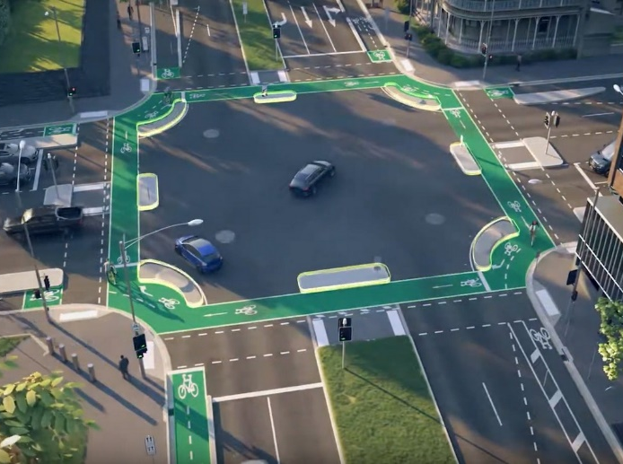
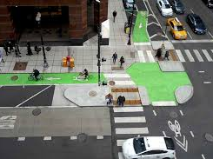
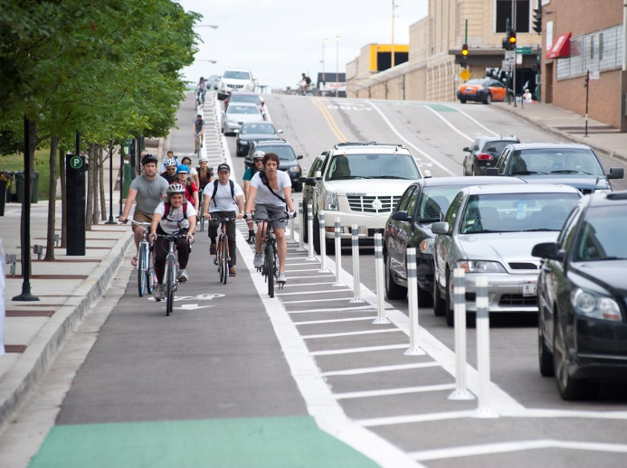
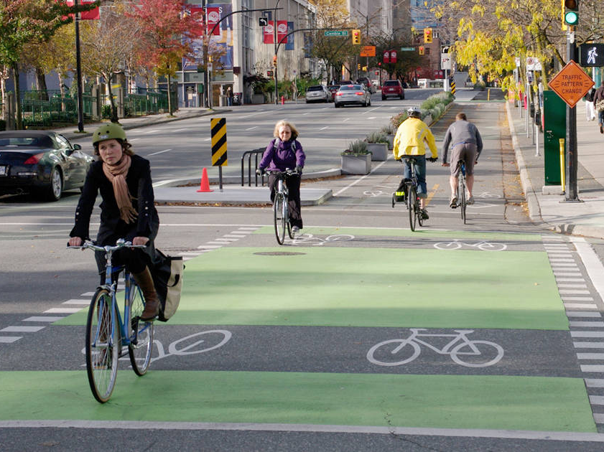
Υποδομές Ποδηλασίας 5/12
A.02 Βελτιωμένη ορατότητα σε διασταυρώσεις δρόμων και διαβάσεις ποδηλάτων

Slide 14
Υποδομές Ποδηλασίας 6/12
A.02 Βελτιωμένη ορατότητα σε διασταυρώσεις δρόμων και διαβάσεις ποδηλάτων
15-30 KMH
Περιφερειακή όραση Απόσταση στάσης
Κίνδυνος σύγκρουσης
30-40 KMH
Περιφερειακή όραση Απόσταση στάσης
Κίνδυνος σύγκρουσης
40-50 KMH
Περιφερειακή όραση Απόσταση στάσης
Κίνδυνος σύγκρουσης
60 + KMH
Περιφερειακή όραση Απόσταση στάσης
Κίνδυνος σύγκρουσης
Visibility Relation between speed and SSD (Stopping Sight Distance). Source. NACTIO, Urban Street Design Guide, September, 2013

Slide 15
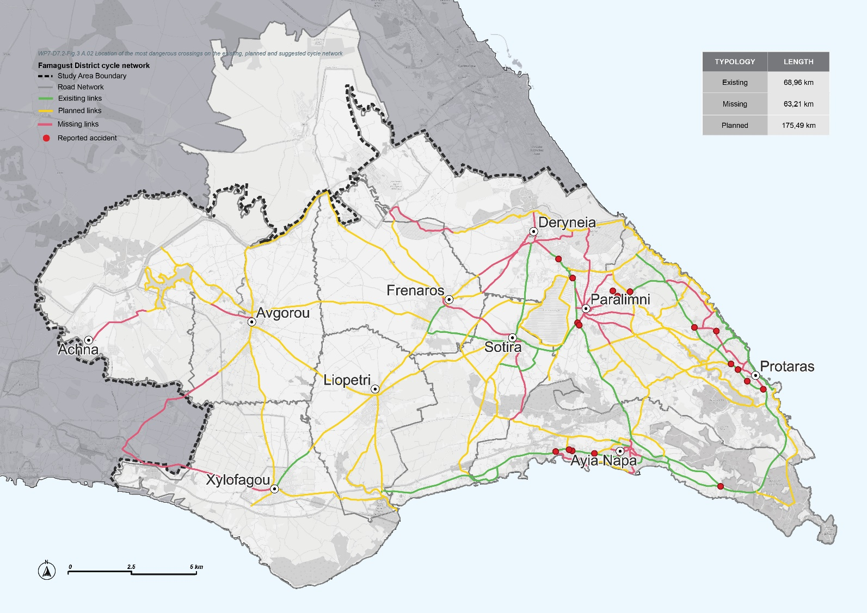
Υποδομές Ποδηλασίας 7/12
Τοποθεσία των πιο επικίνδυνων διασταυρώσεων στο υφιστάμενο, το σχεδιασμένο (ΤΣ) και προτεινόμενο δίκτυο ποδηλασίας

Slide 16
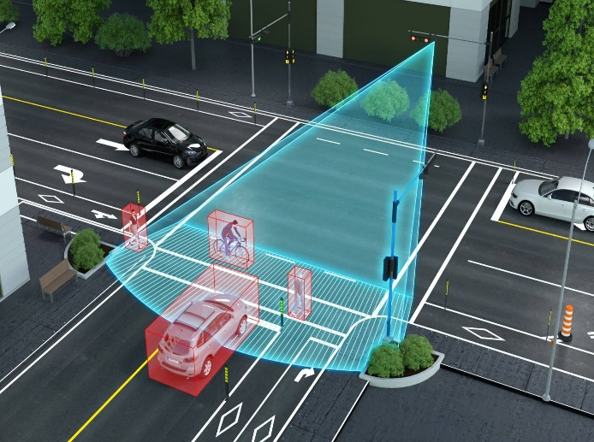
Υποδομές Ποδηλασίας 8/12
A.03 Προηγμένα συστήματα φώτων τροχαίας και διαχωρισμένων λωρίδων στροφής ποδηλάτων σε κόμβους

Slide 17
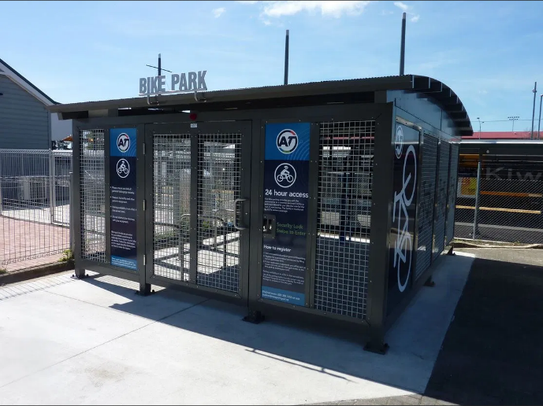
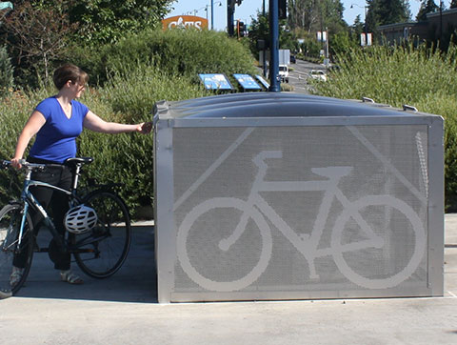
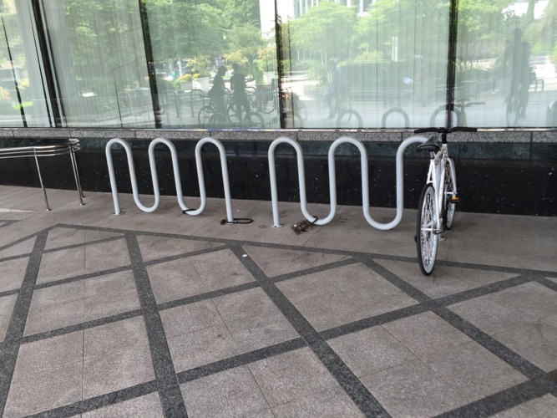
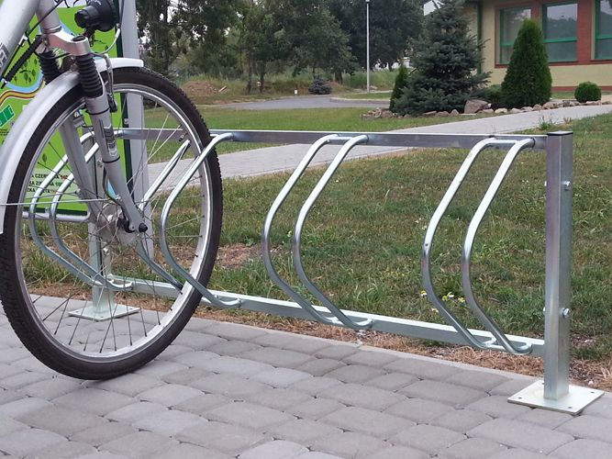
Υποδομές Ποδηλασίας 9/12
A.04 Χώρος στάθμευσης και αποθήκευση ποδηλάτων σε καίριες τοποθεσίες

Slide 18
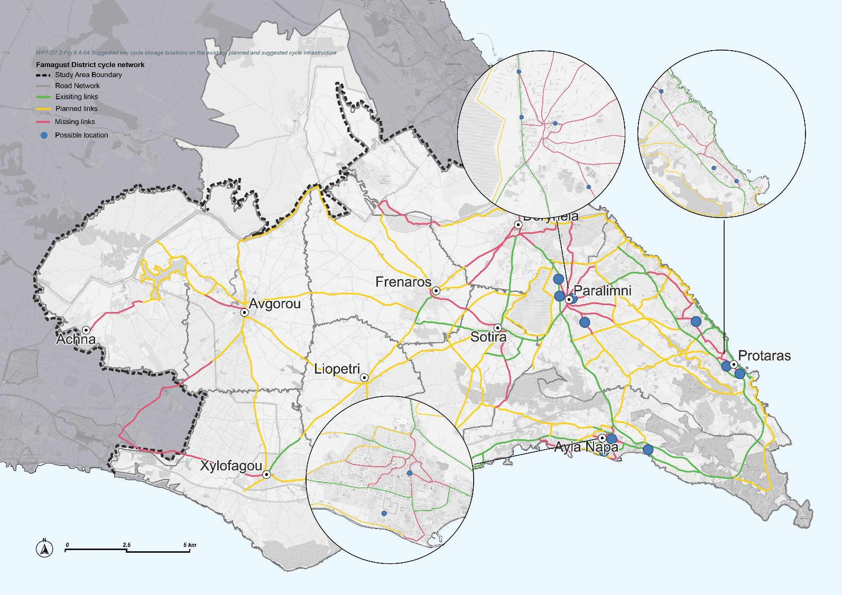
Υποδομές Ποδηλασίας 10/12
Προτεινόμενες καίριες θέσεις αποθήκευσης ποδηλάτων στην υπάρχουσα, προγραμματι-σμένη και προτεινόμενη υποδομή ποδηλάτου

Slide 19
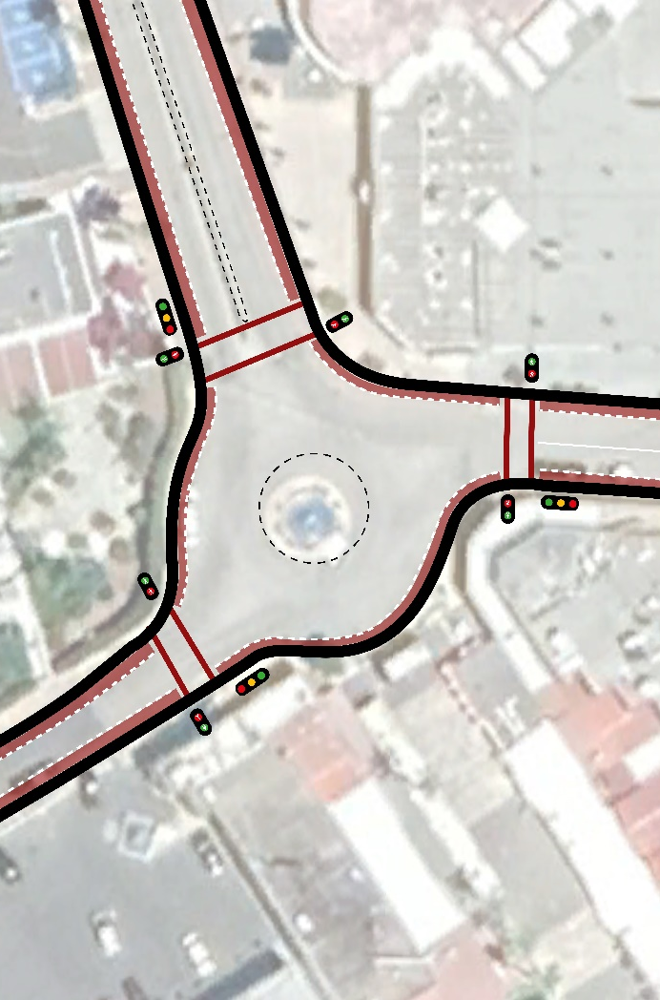
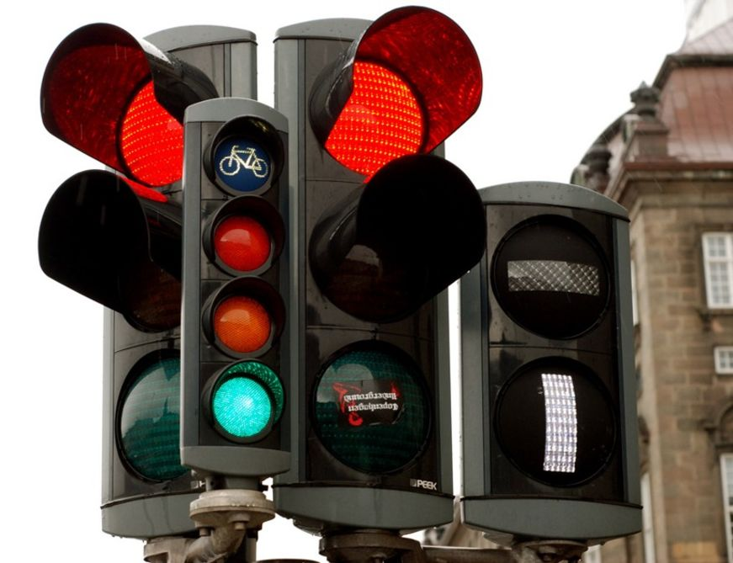
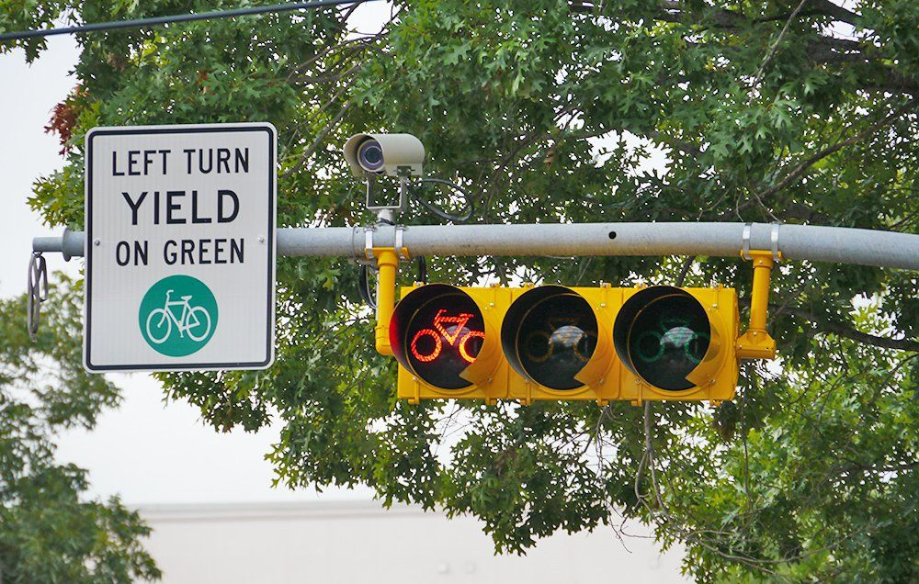
Υποδομές Ποδηλασίας 11/12
A.03 Προηγμένα συστήματα φώτων τροχαίας

Slide 20
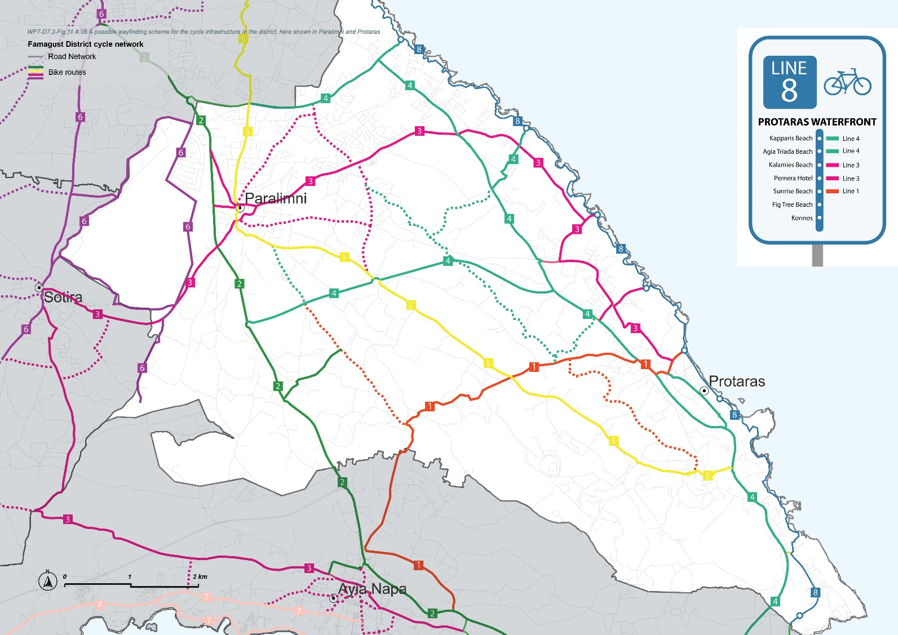
Υποδομές Ποδηλασίας 12/12
Ένα πιθανό σχέδιο για την ποδηλατική υποδομή που διευκολύνει την αναγνωσιμότητα από τους χρήστες, στον χάρτη παρουσιάζεται η περιοχή Παραλίμνιου και Πρωταρά

Slide 21
ΕΣΜ 1/3
Θέμα | Μέτρα | Measure
IΕΣΜ | B.01 Εφαρμογή συστήματος ελέγχου κυκλοφορίας για τη διαχείριση σηματοδοτημένων διασταυρώσεων σε πραγματικό χρόνο, με στόχο την αύξηση της απόδοσης του δικτύου | B.02 Εφαρμογή δυναμικής σήμανσης σε πραγματικό χρόνο, με διαθεσιμότητα στάθμευσης εντός στις κεντρικές περιοχές Παραλιμνίου, Αγίας Νάπας και Πρωταρά (εποχιακά/διαχείριση μέσω εφαρμογών για κινητά).
Γενικές Έννοιες | Η εφαρμογή ενός τέτοιου συστήματος σημαίνει τη δημιουργία ενός περιβάλλοντος προσαρμογής, όπου δεν υπάρχει πλέον σταθερή φάση στις διασταυρώσεις. Αυτό σημαίνει τη δημιουργία ενός συστήματος βασισμένου στις συνθήκες κυκλοφορίας, ικανού να προσαρμοστεί στη συγκεκριμένη κατάσταση | Εφαρμογή τεχνολογιών στους διάφορους χώρους στάθμευσης της περιοχής, ικανές να παρακολουθούν τη χωρητικότητα των χώρων στάθμευσης και να μπορούν να μεταδίδουν αυτές τις πληροφορίες στους χρήστες, είτε με δυναμική σήμανση είτε με χρήση εφαρμογής
Παραλίμνι |  | Το μέτρο αυτό θα παρέχει την εγκατάσταση ενός Συστήματος Διαχείρισης Στάθμευσης, ικανό να υποδεικνύει τη διαθεσιμότητα θέσεων στάθμευσης. Οι πληροφορίες θα μεταδίδονται στους χρήστες μέσω δυναμικής σήμανσης, που βρίσκεται σε στρατηγικά σημεία, όπως οι κεντρικοί δρόμοι που οδηγούν στις πόλεις και κεντρικούς κόμβους. Αυτό το σύστημα θα επιτρέψει επίσης μια ελάχιστη μορφή διαχείρισης της κυκλοφορίας, καθώς μπορεί να χρησιμοποιηθεί για την εκτροπή της κυκλοφορίας που αναζητά σημείο στάθμευσης προς περιοχές με λιγότερο κυκλοφοριακή συμφόρηση, όπου οι χρήστες θα χρησμοποιούν ΔΣ προς τον ΄τελικό προορισμό τους
Αγία Νάπα
Πρωταράς

Slide 22
ΕΣΜ 2/3
B.02 Εφαρμογή δυναμικής σήμανσης σε πραγματικό χρόνο, με διαθεσιμότητα στάθμευσης εντός στις κεντρικές περιοχές Παραλιμνίου, Αγίας Νάπας και Πρωταρά (εποχιακά/διαχείριση μέσω εφαρμογών για κινητά).
0
1
2 km
0
1
2 km

Slide 23
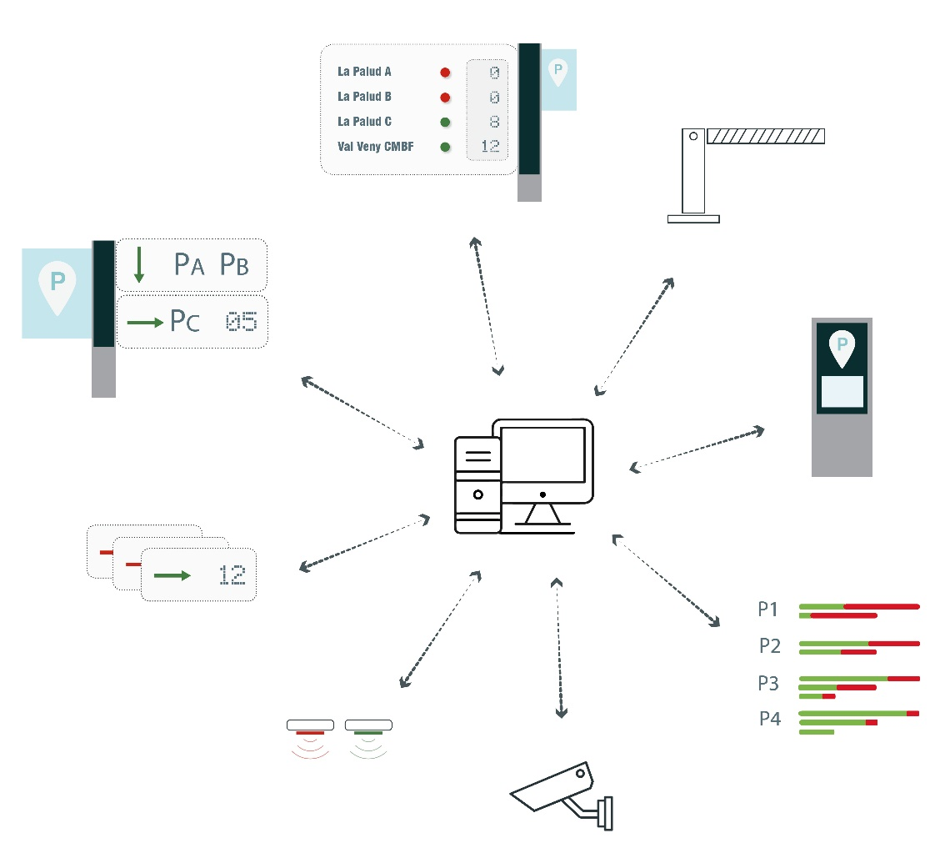
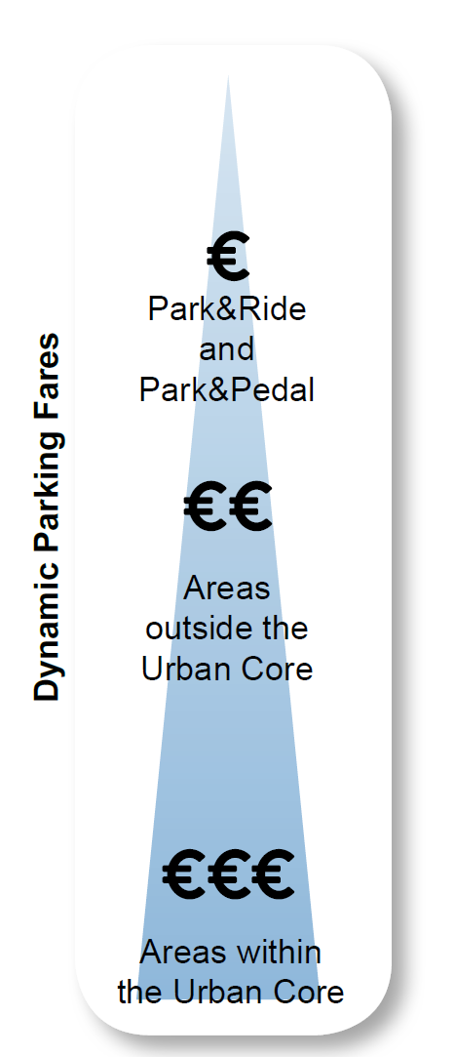
ΕΣΜ 3/3
ΕΣΜ τεχνολογίες για την στάθμευση
Με στόχο την παροχή πληροφοριών σε πραγματικό χρόνο
σχετικά με τη διαθεσιμότητα στάθμευσης σε συγκεκριμένες περιοχές. Μπορεί επίσης να υποδεικνύουν φθηνότερους χώρους στάθμευσης όπως τις εγκαταστάσεις park&ride και park&pedal).

Slide 24
Εφοδιασμός 1/4
Θέμα | Μέτρα | Measure
Εφοδιασμός | C.01 Περιορισμός της πρόσβασης των ΒΦΟ στις κεντρικές περιοχές Παραλιμνίου, Αγίας Νάπας και Πρωταρά σε περιορισμένα χρονικά περιθώρια. Προτεινόμενα χρονικά περιθώρια σε περιόδους εκτός αιχμής: πριν από τις 7.00 π.μ., μεταξύ 10.30 και το μεσημέρι και μετά τις 8.00 μ.μ. | C.02 Δημιουργία περιοχών κοντά στις κεντρικές περιοχές Παραλιμνίου, Αγίας Νάπας και Πρωταρά και άλλων τουριστικών περιοχών όπου οι εμπορευματικές μεταφορές θα μπορούν εύκολα και άμεσα να σταθμεύσουν τα ΒΦΟ και να ολοκληρώσουν τις παραλαβές ή τις παραδόσεις (τελευταίο μίλι) χρησιμοποιώντας μικρά τρόλεϊ ή ποδήλατα εφοδιασμού
Γενικές Έννοιες | Η ιδέα του περιορισμού της πρόσβασης των επαγγελματικών οχημάτων στοχεύει στην άμβλυνση της συμφόρησης των κεντρικών περιοχών στα αστικά κέντρα, διαχωρίζοντας την κυκλοφορία στις ώρες αιχμής από την εμπορική. | Το μέτρο αυτό αντιπροσωπεύει ένα βήμα εξέλιξης από το προηγούμενο και στοχεύει στην εξάλειψη της εμπορικής κίνητικότητας ΒΦΟ από τις κεντρικές περιοχές, αντικαθιστώντας το με ελαφρύτερα και λιγότερο ρυπογόνα μέσα.
Παραλίμνι | Κεντρική περιοχή Παραλιμνίου: η περιοχή που περιορίζεται από τις ακόλουθες οδούς/λεωφόρους: 1ης Απριλίου, Γρηγορίου Αυξεντίου, Δήμητρας, Σαλαμίνος | Όχι πολύ μακριά από το κέντρο της πόλης, κατά μήκος της οδού Αντώνη Παπαδοπούλου, υπάρχει ένας χώρος στάθμευσης λεωφορείων που μπορεί εύκολα να προσαρμοστεί στις ανάγκες εφοδιασμού.

Slide 25
Εφοδιασμός 2/4
Theme | Measures | Measure
Εφοδιασμός | C.01 Περιορισμός της πρόσβασης των ΒΦΟ στις κεντρικές περιοχές Παραλιμνίου, Αγίας Νάπας και Πρωταρά σε περιορισμένα χρονικά περιθώρια. Προτεινόμενα χρονικά περιθώρια σε περιόδους εκτός αιχμής: πριν από τις 7.00 π.μ., μεταξύ 10.30 και το μεσημέρι και μετά τις 8.00 μ.μ. | C.02 Δημιουργία περιοχών κοντά στις κεντρικές περιοχές Παραλιμνίου, Αγίας Νάπας και Πρωταρά και άλλων τουριστικών περιοχών όπου οι εμπορευματικές μεταφορές θα μπορούν εύκολα και άμεσα να σταθμεύσουν τα ΒΦΟ και να ολοκληρώσουν τις παραλαβές ή τις παραδόσεις (τελευταίο μίλι) χρησιμοποιώντας μικρά τρόλεϊ ή ποδήλατα εφοδιασμού
Αγία Νάπα | Η Αγία Νάπα έχει την τύχη να έχει ένα είδος εξωτερικού δρόμου που βοηθά στον καθορισμό της κεντρικής περιοχής. Η κεντρική περιοχή μπορεί να οριστεί ως οτιδήποτε μεταξύ της προκυμαίας και των παρακάτω οδών/λεωφόρων: Ισαάκ και Σολωμού, Τεύκρου Ανθία, Δημοκρατίας, Κάβο Γκρέκο. Εναλλακτικά, στη βορειοδυτική πλευρά υπάρχει και η παρουσία του αυτοκινητόδρομου Α3 | Η περιοχή στην Αγία Νάπα μπορεί να εντοπιστεί στις γειτονιές του κέντρου της πόλης, στο Δημοτικό χώρο στάθμευσης Ομόνοιας, το οποίο μπορεί να κλείσει για την υπόλοιπη κυκλοφορία όταν χρειαστεί. Ο δρόμος που οδηγεί στο πάρκινγκ μπορεί να είναι μονόδρομος μόνο εάν είναι απαραίτητο, μειώνοντας έτσι την δυσκολία διέλευσης μεταξύ ΒΦΟ και άλλων οχημάτων
Πρωταράς | Η κεντρική περιοχή του Πρωταρά αντιστοιχεί στη λεωφόρο Πρωταρά, η οποία μπορείτε εύκολα να παρακάμφθει χάρη στη νεόδμητη παρακαμπτήρια οδό ή στη λεωφόρο Κάβο Γκρέκο. | Η περιοχή στον Πρωταρά μπορεί να εντοπιστεί στη νεόδμητη παρακαμπτήρια οδό της Λεωφ. Πρωταρά, όπου υπάρχει αρκετός διαθέσιμος χώρος.

Slide 26
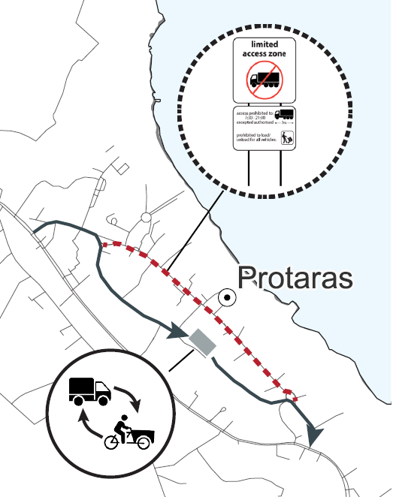
Εφοδιασμός 3/4
Δημιουργία περιοχών κοντά στις κεντρικές περιοχές Παραλιμνίου, Αγίας Νάπας και Πρωταρά και τουριστικών περιοχών όπου οι μεταφορείς εμπορευμάτων θα μπορούν εύκολα και αμέσα να σταθμεύσουν τα ΒΦΟ τους και να ολοκληρώσουν τις παραλαβές ή τις παρδόσεις (τελευταίο μίλι) χρησιμοποιώντας μικρά τρόλεϊ ή ποδήλατα εφοδιασμού (υπηρεσία που παρέχεται από την εταιρεία τους ή άλλους φορείς.

Slide 27
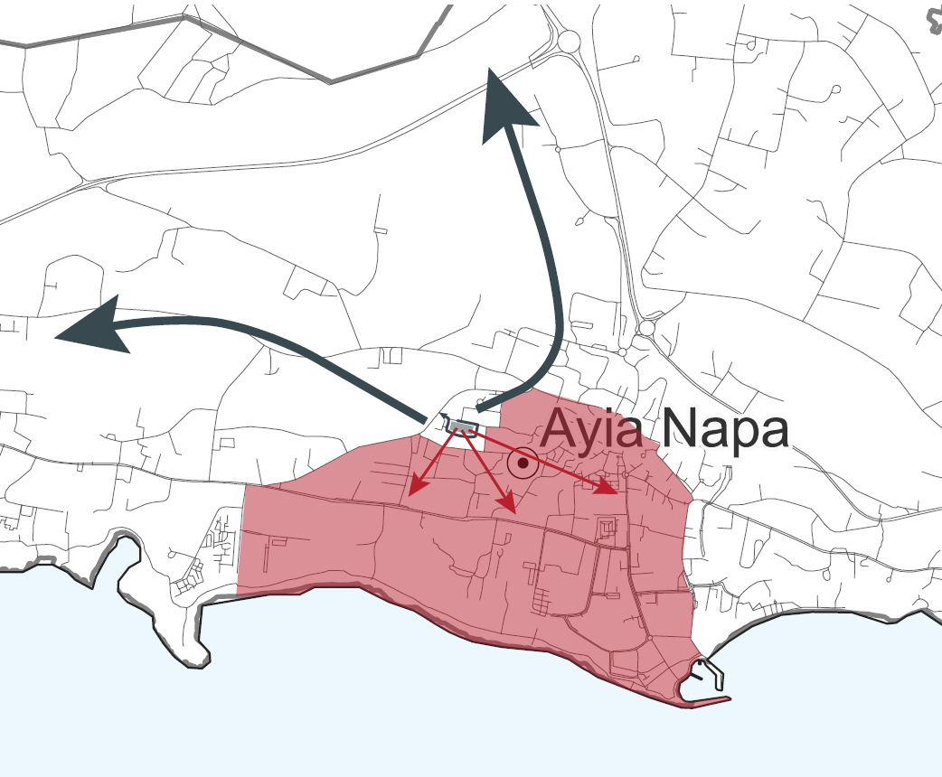
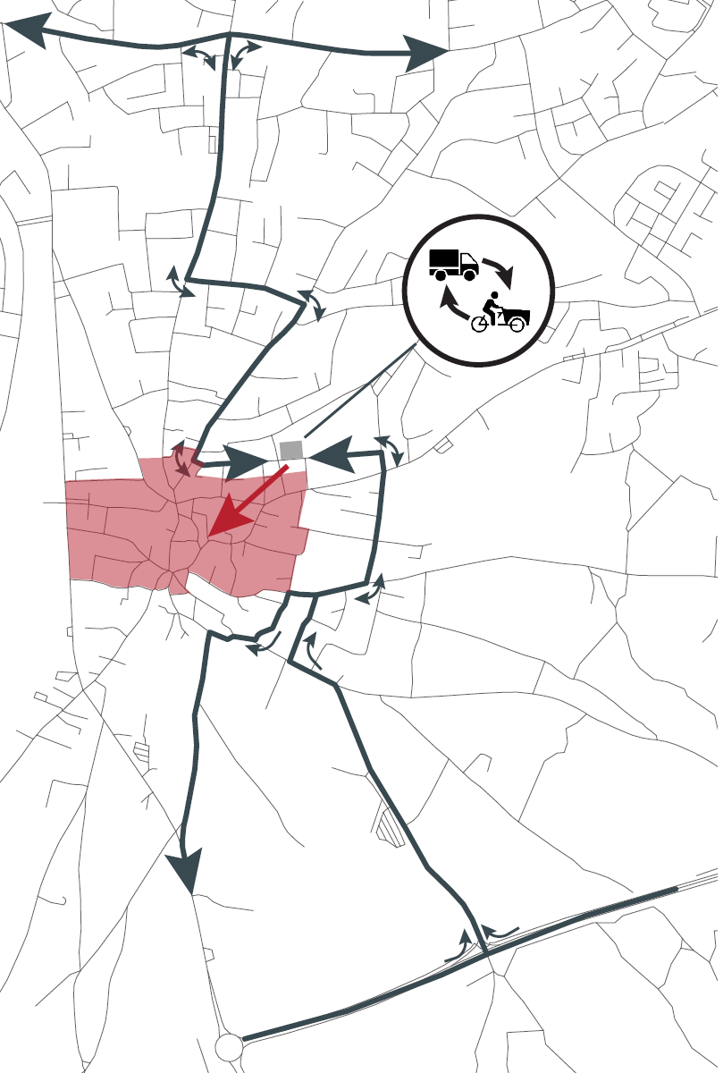
Εφοδιασμός 4/4

Slide 28
Στάθμευση 1/9
Θέμα | Μέτρα | Measure
Στάθμευση | D.01 Συνεπής πολιτική στάθμευσης σε όλη την περιοχή (π.χ. ακριβότερη στάθμευση εντός οδού από τη στάθμευση εκτός οδού) | D.02 Ορισμός ενός ολοκληρωμένου συστήματος ναύλων για τη χρήση υπηρεσιών κινητικότητας | D.03 Εφαρμογή στάθμευσης επί πληρωμής στις κεντρικές περιοχές Παραλιμνίου, Αγίας Νάπας και Πρωταρά (εποχιακό)
Γενικές Έννοιες | Υιοθέτηση μιας πολιτικής στάθμευσης που καθιστά τη χρήση του αυτοκινήτου πιο ακριβή, χρησιμοποιώντας οικονομικά μέαα. | Στόχος αυτού του μέτρου είναι η δημιουργία ενός ολοκληρωμένου συστήματος ναύλων, όπου ο ναύλος των μέσων μαζικής μεταφοράς περιλαμβάνει ήδη τον ναύλο στάθμευσης με βολικό τρόπο, καθιστώντας έτσι λιγότερο ελκυστική την πρόσβαση στα κέντρα των πόλεων με αυτοκίνητο και τη στάθμευση εκεί. | Μετατροπή των σημερινών δωρεάν θέσεων στάθμευσης σε επί πληρωμή, με ναύλο βάσει χρόνου που αποθάρρυνει τη χρήση τους
Παραλίμνι | Ο τομέας πολιτικής στάθμευσης περιλαμβάνει όλο τον κύριο αστικοποιημένο πυρήνα του Παραλιμνίου, από τα σύνορα με τη Δερύνεια στα βόρεια έως το στάδιο στο νότο. | Εφαρμογή συγκεκριμένων εισιτηρίων park & ride, όπου η τιμή στάθμευσης έχει μεγάλη έκπτωση | Η επέμβαση αυτή μπορεί να γίνει στην κεντρική περιοχή του Παραλιμνίου, προκειμένου να διευρυνθεί ο χώρος που προορίζεται για τους πεζούς. Ορισμένες θέσεις στάθμευσης θα μπορούσαν ενδεχομένως να παραμείνουν, αλλά πρέπει να μετατραπούν από δωρεάν σε επί πληρωμή, με υψηλό τιμολόγιο ανά ώρα, λόγω της κεντρικής τους θέσης

Slide 29
Στάθμευση 2/9
Θέμα | Μέτρα | Measure
Στάθμευση | D.01 Συνεπής πολιτική στάθμευσης σε όλη την περιοχή (π.χ. ακριβότερη στάθμευση εντός οδού από τη στάθμευση εκτός οδού) | D.02 Ορισμός ενός ολοκληρωμένου συστήματος ναύλων για τη χρήση υπηρεσιών κινητικότητας | D.03 Εφαρμογή στάθμευσης επί πληρωμής στις κεντρικές περιοχές Παραλιμνίου, Αγίας Νάπας και Πρωταρά (εποχιακό)
Αγία Νάπα | Η περιοχή όπου θα εφαρμοστεί η εν λόγω πολιτική στάθμευσης στην Αγία Νάπα καλύπτει όλη την προκυμαία, από την παραλία Νησί έως την παραλία Άμμος Καμπούρη και καλύπτει όλο τον κεντρικό αστικοποιημένο πυρήνα της πόλης | Εφαρμογή συγκεκριμένων εισιτηρίων park & ride, όπου η τιμή στάθμευσης έχει μεγάλη έκπτωση | Κατά μήκος ενός από τους κεντρικούς δρόμους της Αγίας Νάπας, η Αρχ. Λεωφ. Μακαρίου ΙΙΙ, υπάρχει ήδη σύστημα στάθμευσης επί πληρωμή. Η πρόταση εδώ είναι να αυξηθεί το ωριαίο τιμολόγιο ώστε να γίνει πιο ακριβό στη χρήση του. Η πρόταση περιλαμβάνει επίσης την κατάργηση των απαραίτητων θέσεων στάθμευσης, ώστε να κατασκευαστεί επαρκώς μια νέα λωρίδα ποδηλάτων
Πρωταράς | Στον Πρωταρά, η περιοχή που καλύπτεται από την πολιτική στάθμευσης εκτείνεται από το Fig Tree Bay Peninsula βόρεια έως την παραλία Περνέρα, καλύπτοντας τον κύριο πυρήνα της πόλης και όλες τις αστικές περιοχές κατά μήκος του δρόμου Πρωταρά - Κάβο Γκρέκο. | Introducing specific park & ride tickets, where the parking price has a strong discount | Στον Πρωταρά, αυτό το μέτρο θα μπορούσε να εφαρμοστεί κατά μήκος του ενδιάμεσου δρόμου δίπλα στη λεωφόρο Πρωταρά, όπου υπάρχει αρκετός διαθέσιμος χώρος και ορισμένοι ήδη υφιστάμενοι χώροι στάθμευσης

Slide 30
Στάθμευση 3/9
Θέμα | Μέτρα | Measure
Στάθμευση | D.04 Αφαίρεση της στάθμευσης εντός οδού όπου απαιτείται χώρος για τη διαπλάτυνση πεζοδρομίων ή/και ποδηλατοδρόμων | D.05 Υλοποίηση park & rides/πολυτροπικών κόμβων/park & pedal | D.06 Πολιτικές που αποσκοπούν στη μείωση της ιδιοκτησίας ιδιωτικών αυτοκινήτων
Γενικές Έννοιες | Αφαιίρεση των χώρων στάθμευσης που βρίσκονται στο δρόμο για πεζόδρομους/ποδηλατόδρομους | Δημιουργία ενός δικτύου πολυτροπικών κόμβων, όπου οι χρήστες μπορούν, στο πλαίσιο ενός συστήματος ενός ναύλου, να μεταφέρονται απρόσκοπτα από τη μια υπηρεσία στην άλλη | Αυτό το σύνολο πολιτικών μπορεί να συμβάλει στη μείωση του αριθμού των ιδιωτικών αυτοκινήτων που κυκλοφορούν, για παράδειγμα, περιορίζοντας τον αριθμό των θέσεων στάθμευσης σε νέες οικοδομές
Παραλίμνι | Η επέμβαση αυτή μπορεί να γίνει στην κεντρική περιοχή του Παραλιμνίου, προκειμένου να διευρυνθεί ο χώρος που προορίζεται για τους πεζούς. Ορισμένες θέσεις στάθμευσης θα μπορούσαν ενδεχομένως να παραμείνουν, αλλά πρέπει να μετατραπούν από δωρεάν σε επί πληρωμή, με υψηλό τιμολόγιο ανά ώρα, λόγω της κεντρικής τους θέσης | Κεντρικός Σταθμός Λεωφορείων Παραλιμνίου, ο οποίος μπορεί να βελτιωθεί και να μετατραπεί σε πολυτροπικό κόμβο. Σχετικά με τα park&rides, υπάρχει η δυνατότητα κατασκευής ενός-δυο από αυτά σε κάποιες βασικές περιοχές της Επαρχίας, όπως στην άκρη του αυτοκινητόδρομου Α3 ακριβώς στο κεντρικό σημείο μεταξύ Παραλιμνίου και Αγίας Νάπας.

Slide 31
Στάθμευση 4/9
Θέμα | Μέτρα | Measure
Στάθμευση | D.04 Αφαίρεση της στάθμευσης εντός οδού όπου απαιτείται χώρος για τη διαπλάτυνση πεζοδρομίων ή/και ποδηλατοδρόμων | D.05 Υλοποίηση park & rides/πολυτροπικών κόμβων/park & pedal | D.06 Πολιτικές που αποσκοπούν στη μείωση της ιδιοκτησίας ιδιωτικών αυτοκινήτων
Αγία Νάπα | Κατά μήκος ενός από τους κεντρικούς δρόμους της Αγίας Νάπας, η Αρχ. Λεωφ. Μακαρίου ΙΙΙ, υπάρχει ήδη σύστημα στάθμευσης επί πληρωμή. Η πρόταση εδώ είναι να αυξηθεί το ωριαίο τιμολόγιο ώστε να γίνει πιο ακριβό στη χρήση του. Η πρόταση περιλαμβάνει επίσης την κατάργηση των απαραίτητων θέσεων στάθμευσης, ώστε να κατασκευαστεί επαρκώς μια νέα λωρίδα ποδηλάτων | Η στάση του λεωφορείου του Μοναστηρίου λειτουργεί ως κύριο σημείο μετεπιβήβασης μεταξύ τοπικών και υπεραστικών υπηρεσιών. Ο Πρωταράς εξυπηρετείται μόνο με 5 υπεραστικά λεωφορεία την ημέρα και δεν έχει «κεντρική» στάση λεωφορείου. Όσον αφορά τα park&rides, υπάρχει η δυνατότητα κατασκευής ενός-δυο από αυτά σε ορισμένες βασικές περιοχές της Επαρχίας, όπως στην άκρη του αυτοκινητόδρομου Α3. ακριβώς στο κεντρικό σημείο μεταξύ Παραλιμνίου και Αγίας Νάπας.
Πρωταράς | Κατάργηση στάθμευσης επί της οδού κατά μήκος της λεωφόρου Πρωταρά, προκειμένου να δημιουργηθεί ένας κατάλληλος χώρος φιλικός για τους πεζούς

Slide 32
Στάθμευση 5/9
Η στρατηγική στοχεύει στη μείωση της χρήσης του αυτοκινήτου, προσπαθώντας να προωθήσει τη μετάβαση σε πιο βιώσιμες εναλλακτικές λύσεις, όπως τα ποδήλατα και τα μέσα μαζικής μεταφοράς, χάρη στην εφαρμογή του park and ride και την καθιέρωση ολοκληρωμένων ναύλων με τα μέσα μαζικής μεταφοράς.
0
1
2 km

Slide 33
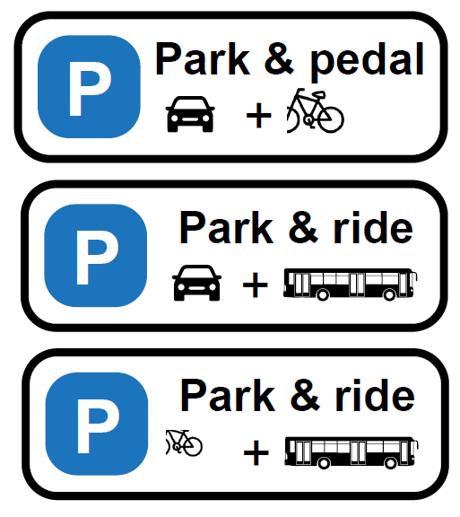
Στάθμευση 6/9
Τα μέτρα D.01 και D.03 προβλέπουν την εφαρμογή μιας πολιτικής στάθμευσης σε ολόκληρη την περιοχή, σύμφωνα με την οποία μια θέση στάθμευσης πιο κοντά στο κέντρο της πόλης είναι πιο ακριβή από μια θέση στάθμευσης μακριά από αυτό ή από μια θέση στάθμευσης σε υποδομές τύπου park&ride/park&pedal.

Slide 34
Στάθμευση 7/9
D.01 Συνεπής πολιτική στάθμευσης σε όλη την επαρχία (π.χ. ακριβότερη στάθμευση στο δρόμο από τη στάθμευση εκτός δρόμου) + D.03 Εφαρμογή στάθμευσης επί πληρωμής στις κεντρικές περιοχές του Παραλιμνίου, της Αγίας Νάπας και του Πρωταρά
0
1
2 km
0
1
2 km

Slide 35
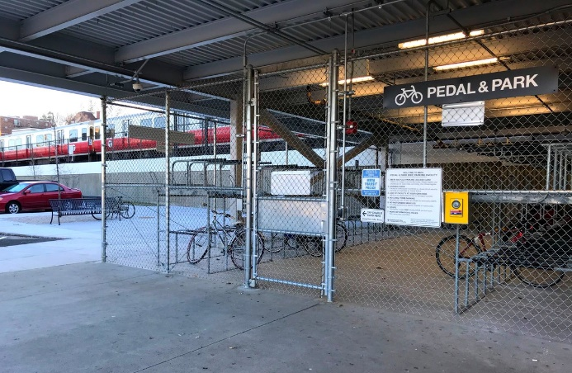
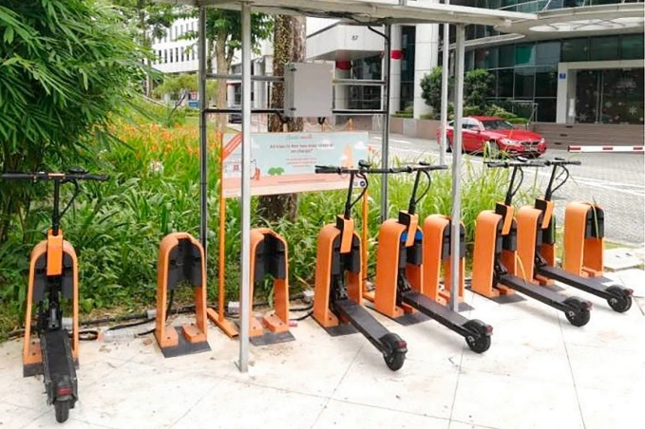
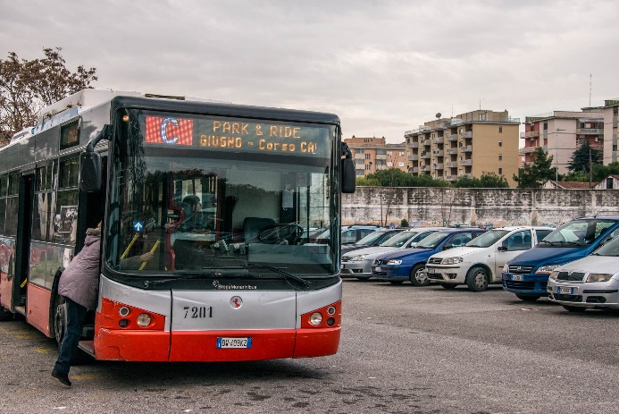
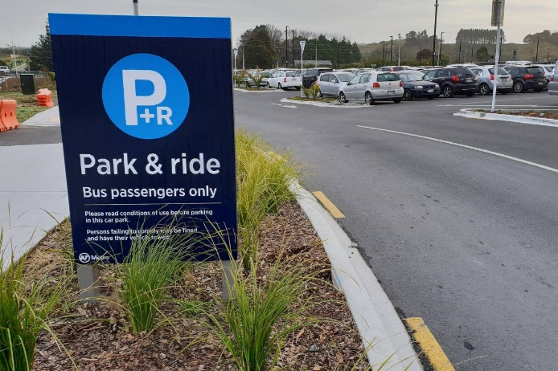
Στάθμευση 8/9
Ορισμός ολοκληρωμένου συστήματος ναύλων για τους κόμβους ανταλλαγής (park & ride/intermodal hubs)

Slide 36
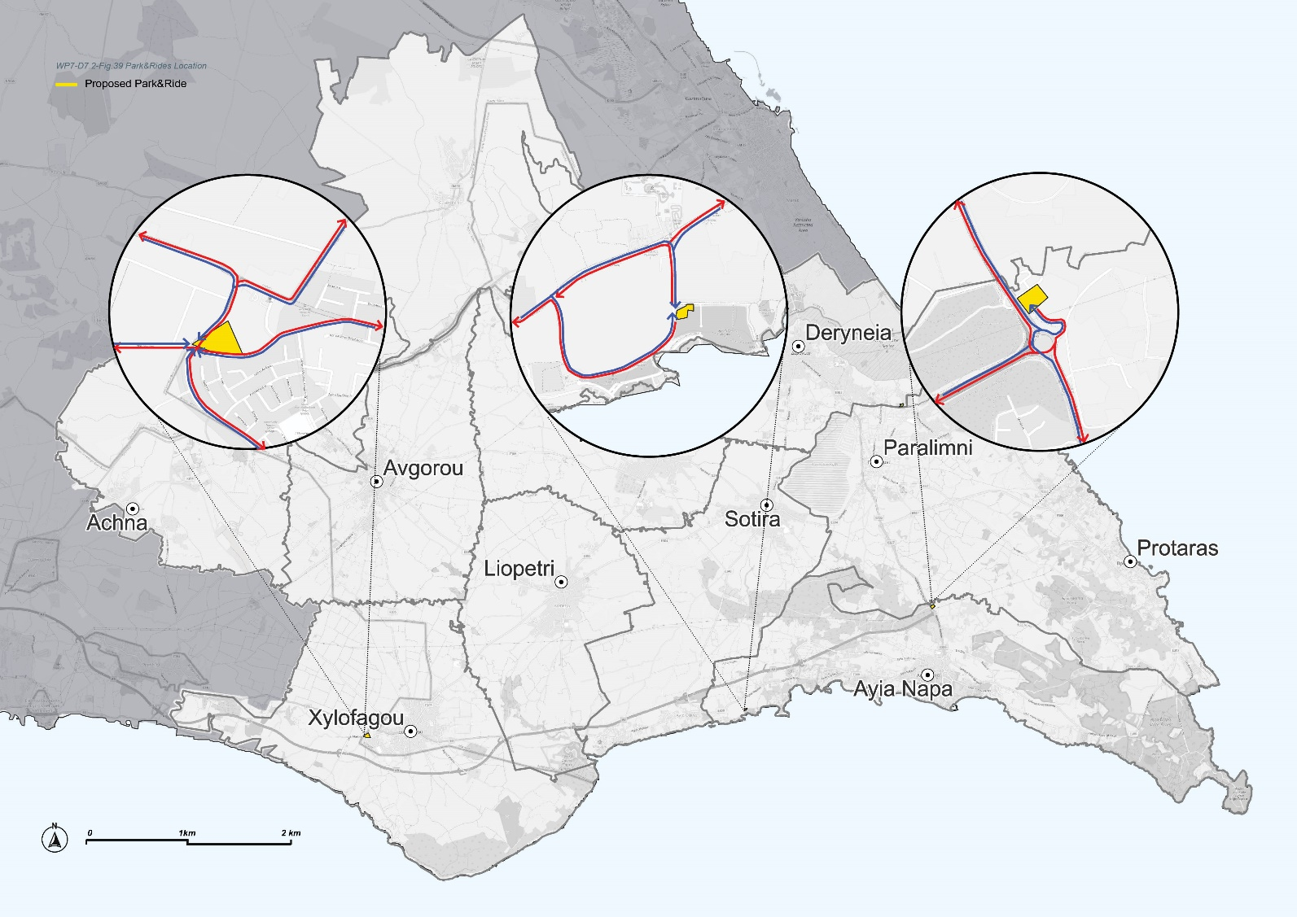
Στάθμευση 9/9
Park&Ride:
Αυτές οι εγκαταστάσεις αποσκοπούν στη διευκόλυνση μετάβασης τρόπου κινητηκότητας, μειώνοντας τη χρήση του αυτοκινήτου και κυρίως μειώνοντας τον αριθμό των αυτοκινήτων που εισέρχονται στην περιοχή σε καθημερινή βάση.

Slide 37
Υποδομές Πεζών 1/3
Θέμα | Μέτρα | Measure
Υποδομές Πεζών | E.01 Βελτίωση των εγκαταστάσεων διάβασης πεζών στους δρόμους | E.02 Βελτιωμένη ορατότητα σε διασταυρώσεις και διαβάσεις πεζών | E.03 Ενίσχυση φωτισμού για τις υποδομές πεζών
Γενικές Έννοιες | Αυτά τα μέτρα στοχεύουν στη βελτίωση της ποιότητας της διέλευσης πεζών, παρέχοντας σαφείς ενδείξεις της παρουσίας τους και αφαιρώντας όλα τα οπτικά εμπόδια, όπως σταθμευμένα αυτοκίνητα ή αστικό εξοπλισμό. Παρέχει επίσης τη βελτίωση της υποδομής φωτισμού όπου χρειάζεται, με στόχο την ασφαλέστερη εμπειρίας στους χρήστες.
Παραλίμνι | Στο Παραλίμινι η 1ης Απριλίου, η κύρια οδική αρτηρία βορρά-νότου στη δυτική πλευρά της πόλης, η ποιότητα των εγκαταστάσεων διέλευσης είναι πολύ κακή. Μια άλλη περιοχή που χρήζει παρέμβασης είναι η διάβαση κοντά στην εκκλησία του Αγίου Γεωργίου. Και στις δύο περιπτώσεις υπάρχει ανάγκη ανάδειξης των πεζοδρομίων και βελτίωσης της ορατότητας. Στην πρώτη περίπτωση υπάρχει η ανάγκη αφαίρεσης σταθμευμένων αυτοκινήτων και κατασκευής μιας κατάλληλης υποδομής διέλευσης, στη δεύτερη περίπτωση χρειάζεται όχι μόνο μια σωστή υποδομή διέλευσης, αλλά και κάποιας μορφής κυκλοφοριακή ρύθμιση |  | Ο φωτισμός μπορεί να βελτιωθεί παράλληλα με τα εκτός πόλης τμήματα του παράκτιου πεζόδρομου και του ποδηλατόδρομου που συνδέει τον Πρωταρά με την ακτή μέχρι την ουδέτερη ζώνη
Αγία Νάπα | Η λεωφ. Νησί στην Αγία Νάπα είναι ο κεντρικός δρόμος που εξυπηρετεί τις παραλίες στη δυτική προκυμαία της Αγίας Νάπας. Η πλειονότητα των οδικών διασταυρώσεων, ενώ έχει μια αξιοπρεπή οπτική γωνία τόσο για τους πεζούς όσο και για τους αυτοκινητιστές. Σε ορισμένες περιπτώσεις, ωστόσο, υπάρχει χώρος για βελτιώσεις, όπως καλύτερος φωτισμός, υπερυψωμένες διαβάσεις και καλύτερη σήμανση
Πρωταράς | Η κύρια διέλευση του Πρωταρά, Λεωφόρος Πρωταρά - Κάβο Γκρέκο, που πλαισιώνει την πόλη στη δυτική πλευρά της, παρουσιάζει έντονες αντιθέσεις σε σύγκριση με την λεωφ. Πρωταρά, που είναι η κύρια ζώνη διασκέδασης για την περιοχή. Η υποδομές πεζών, ιδιαίτερα οι διαβάσεις, παρουσιάζουν ορισμένα ζητήματα, όπως η έλλειψη κατάλληλων χώρων διάβασεις και η έλλειψη ορατότητας σε ορισμένες περιπτώσεις.

Slide 38
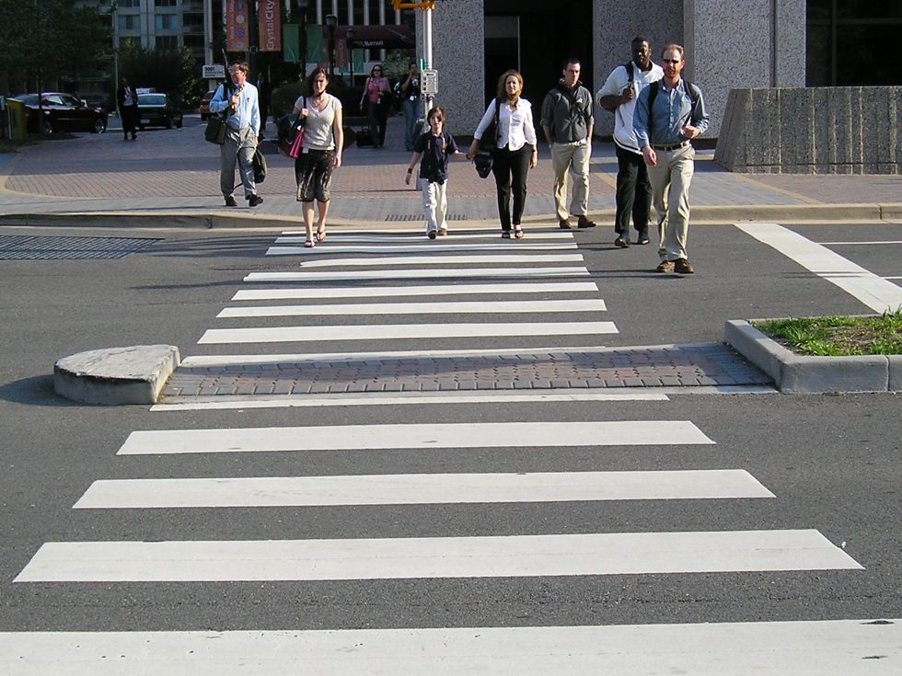
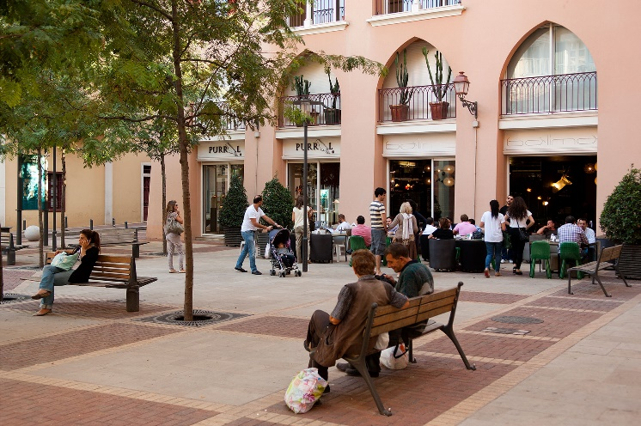
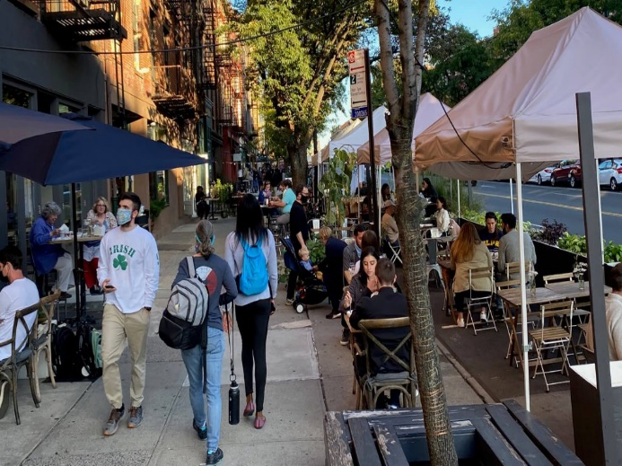
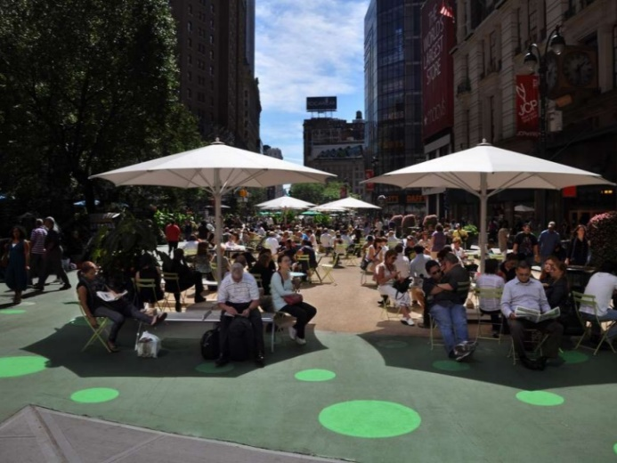
Υποδομές Πεζών 2/3
Βελτίωση εγκαταστάσεων διάβασης πεζών

Slide 39
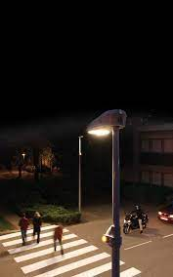
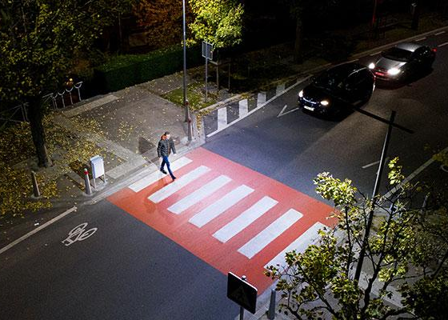
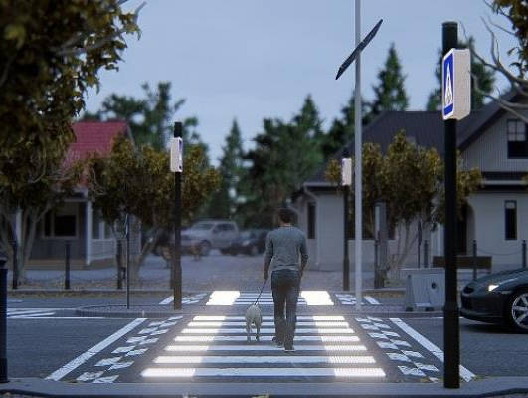
Υποδομές Πεζών 3/3
Ενίσχυση φωτισμού για υποδομές πεζών

Slide 40
Δημόσιες Συγκοινωνίες 1/7
Θέμα | Μέτρα | Measure
Δημόσιες Συγκοινωνίες | F.01 Μείωση των ανισορροπιών μεταξύ καλοκαιρινής και χειμερινής παροχής ΔΣ | F.02 Ανάλυση των διαδρομών της υπηρεσίας, του αριθμού και της τοποθεσίας των στάσεων λεωφορείων, για να αυξηθεί η Προσβασιμότητα ΔΣ για ντόπιους και τουρίστες
Γενικές Έννοιες | Αυτό το μέτρο μπορεί να εφαρμοστεί είτε μέσω επανασχεδιασμού του δικτύου, είτε μέσω αναθεώρησης των χρονοδιαγραμμάτων (με βάση τη ζήτηση) είτε και των δύο. Η βασική ιδέα είναι η εξάλειψη των ανισορροπιών υπηρεσιών του σημερινού δικτύου λεωφορείων | Το μέτρο αυτό συνεπάγεται ανάλυση του αριθμού και της κατανομής των στάσεων λεωφορείων της περιοχής, προκειμένου να προσδιοριστεί και να εξαλειφθεί οποιοδήποτε ζήτημα προσβασιμότητας μπορεί να προκύψει.
Παραλίμνι | Ανάμεσα στο Παραλίμνι, την Αγία Νάπα και τον Πρωταρά υπάρχει σχετικά καλή υπηρεσία ΔΣ όλο το χρόνο. Οι γραμμές που χρειάζονται αύξηση υπηρεσιών είναι αυτές που συνδέουν τΙς κοινότητες με τις παραθαλάσσιες περιοχές. | Αν και οι παράκτιες περιοχές και οι δήμοι έχουν καλή κάλυψη με τα μέσα μαζικής μεταφοράς, οι περισσότερες εσωτερικές περιοχές δεν έχουν αυτή την κάλυψη, με αποστάσεις με τα πόδια έως και 60 λεπτά σε ορισμένες περιπτώσεις. Ένας επανασχεδιασμός υπηρεσιών μπορεί να βοηθήσει στη μείωση αυτών των ανισορροπιών μεταξύ αστικών/παράκτιων και αγροτικών περιοχών.
Αγία Νάπα
Πρωταράς

Slide 41
Δημόσιες Συγκοινωνίες 2/7
Θέμα | Μέτρα | Measure
Δημόσιες Συγκοινωνίες | F.03 Ορισμός ολοκληρωμένου συστήματος ναύλων για τους κόμβους μετεπιβήβασης (park & ride/πολυτροπικοί κόμβοι) | F.04 Αξιολόγηση των κατ' απαίτηση υπηρεσιών κατά τη χειμερινή περίοδο | F.05 Σχέδιο δράσης για την επιβίβαση ποδηλάτων σε λεωφορεία
Γενικές Έννοιες | Στόχος αυτού του μέτρου είναι η δημιουργία ενός ολοκληρωμένου συστήματος ναύλων, όπου ο ναύλος των μέσων μαζικής μεταφοράς περιλαμβάνει ήδη τον ναύλο στάθμευσης με βολικό τρόπο, καθιστώντας έτσι λιγότερο ελκυστική την πρόσβαση στα κέντρα των πόλεων με αυτοκίνητο και τη στάθμευση εκεί. | Αυτό το μέτρο αναγνωρίζει τη δυνατότητα αντικατάστασης των σταθερών γραμμών μόνο στις περιοχές χαμηλής ζήτησης της Επαρχίας, με μια πιο ευέλικτη υπηρεσία κατ' απαίτηση, η οποία θα προσφέρει μεγαλύτερη προσβασιμότητα και εμβέλεια εξυπηρέτησης σε αυτές τις περιοχές | Παροχή της υποδομής στα λεωφορεία, είτε εντός του οχήματος είτε με χρήση εξωτερικών σχάρων ποδηλάτων
Παραλίμνι | Το Παραλμίνι και η Αγία Νάπα θα μπορούσαν να εξυπηρετηθούν με ένα μόνο P&R , στο τέλος του αυτοκινητόδρομου Α3. Αυτό το P&R θα εξυπηρετήται από τις γραμμές 501/502, οι οποίες συνδέουν τις δύο τοποθεσίες χρησιμοποιώντας την πιο άμεση διαδρομή. Αυτό το P&R μπορεί επίσης να είναι το σημείο εκκίνησης για μια διαδρομή express προς τον Πρωταρά. Άλλοι κόμβοι P&R/πολυτροπικών μεταφορών θα μπορούσαν να κατασκευαστούν σε περιοχές, όπως δίπλα σε στάσεις υπεραστικών λεωφορείων
Αγία Νάπα
Πρωταράς

Slide 42
Δημόσιες Συγκοινωνίες 3/7
Τα προτεινόμενα μέτρα λαμβάνουν υπόψη την ανάλυση και τις έρευνες που πραγματοποιήθηκαν κατά το διαγνωστικό στάδιο, τα σχόλια από τη Διευθύνουσα Επιτροπή του Έργου, τους Ενδιαφερομένους Φορείς και τις συναντήσεις με τον ανάδοχο των Δημοσίων Μεταφορών.
Η ανάλυση εντόπισε τις ακόλουθες παρεμβάσεις για τη βελτίωση της υπηρεσίας βραχυπρόθεσμα και μακροπρόθεσμα:
Μη-ρυθμισμένο Χρονοδιάγραμμα vs Ρυθμισμένο Χρονοδιάγραμμα
Σημεία μετεπιβήβασης
Αναγνωσιμότητα του δικτύου
Παροχή απαραίτητων υποδομών

Slide 43
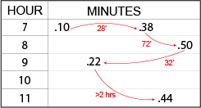
Δημόσιες Συγκοινωνίες 4/7
Μη-ρυθμισμένο Χρονοδιάγραμμα
Μη-συστηματικό πρόγραμμα;
Δύσκολο να απομνημονευτεί;
Λιγότερες ευκαιρίες για συστημικές μεταβιβάσεις και συνδέσεις.
Παράδειγμα Μη-ρυθμισμένου Χρονοδιαγράμματος

Slide 44
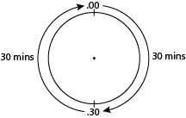
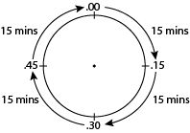
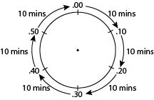
Δημόσιες Συγκοινωνίες 5/7
Ρυθμισμένο Χρονοδιάγραμμα
Συστημικό πρόγραμμα, το λεωφορείο έρχεται πάντα στο ίδιο λεπτό(α) μέσα στην ώρα;
Εύκολο στην απομνημόνευση;
Μεγιστοποιεί τις ευκαιρίες για συστημικές μεταβιβάσεις και συνδέσεις, χάρη στους κόμβους;
Εύκολη αύξηση της συχνότητας όταν χρειάζεται.
Παράδειγμα Ρυθμισμένου Χρονοδιαγράμματος

Slide 45
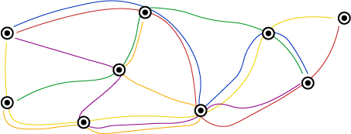
Δημόσιες Συγκοινωνίες 6/7
Σημέια μετεπιβίβασης/Μη-ρυθμισμένο Χρονοδιάγραμμα
Μεγιστοποίηση μονής διαδρομής;
Πρέπει να γνωρίζετε τα χρονοδιαγράμματα για τον προγραμματισμό του ταξιδιού εκ των προτέρων;
Παρουσία πολλαπλών σημείων μετεπιβίβασης, ανάλογα με το μεμονωμένο ταξίδι;
Κίνδυνος απώλειας της μοναδικής διαθέσιμης σύνδεσης;
Δεν χρειάζεται συχνή εξυπηρέτηση.
Παράδειγμα δικτύου με Μη-ρυθμισμένο χρονοδιάγραμμα και μη συστημική δομή σημείων μετεπιβίβασης

Slide 46
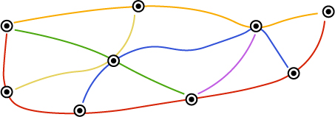
Δημόσιες Συγκοινωνίες 7/7
Σημέια μετεπιβίβασης/ Ρυθμισμένο Χρονοδιάγραμμα
Κατάργηση μονής διαδρομής;
Δημιουργία βασικών σημείων μετεπιβίβασης με συνδέσεις;
Μεγιστοποίηση συνδέσεων μεταξύ πολλαπλών γραμμών,προορισμών;
Σταθερότητα και βεβαιότητα των συνδέσεων;
Δεν χρειάζεται να γνωρίζετε τα δρομολόγια εκ των προτέρων: τα λεωφορεία θα έρχονται πάντα τα ίδια λεπτά;
Δημιουργεί τις βάσεις για συχνή εξυπηρέτηση.
Παράδειγμα δικτύου με Ρυθμισμένο Χρονοδιάγραμμα και συστημική δομή σημείων μετεπιβίβασης

Slide 47
Οδικό Δίκτυο 1/6
Θέμα | Μέτρα | Measure
Οδικό Δίκτυο | G.01 Ρυμοτομία - Μείωση των οδοστρωμάτων υπέρ των πεζών και άλλων μέσων μεταφοράς, στις κεντρικές περιοχές του Παραλιμνίου, της Αγίας Νάπας και του Πρωταρά (ενδεχομένως σε όλα τα άλλα αστικά κέντρα ανάλογα με τις ανάγκες) | G.02 Ταξινόμηση αστικών δρόμων με βάση τα γεωμετρικά χαρακτηριστικά, το αστικό πλαίσιο και τις αστικές λειτουργίες | G.03 Οικιστικές Ζώνες και Σχέδιο Ζώνης 30
Γενικές Έννοιες | Το μέτρο αυτό προτείνει τη μείωση των λωρίδων ή των θέσεων στάθμευσης αυτοκινήτων προς όφελος των υποδομών για ποδηλάτες ή πεζούς | Mέρος της τεχνογνωσίας των τοπικών Αρχών, θα χρησιμοποιηθεί για τον επαναπροσδιορισμό των δρόμων που θα αποτελέσουν μέρος των άλλων δύο μέτρων που προτείνονται. | Αυτά τα προγράμματα παρέχουν έναν ασφαλέστερο δρόμο, μέσω της εφαρμογής δράσεων που περιορίζουν την ταχύτητα και την περιοχή κίνησης των αυτοκινήτων στις περιοχές στις οποίες εφαρμόζονται
Παραλίμνι | Στο Παραλίμνι, υπάρχει η δυνατότητα δημιουργίας καλύτερου ποδηλατόδρομου κατά μήκος της Λεωφ. 1ης Απριλίου, αφαιρώντας μία λωρίδα στάθμευσης. Μια άλλη δυνατότητα υπάρχει στον περιφερειακό δρόμο γύρω από το κέντρο της πόλης του Παραλιμνίου, όπου υπάρχει χώρος που θα μπορούσε να δεσμευτεί για ποδηλατόδρομο. |  | Στο Παραλίμνι, το σχέδιο της Ζώνης 30 πρέπει να εφαρμοστεί αρχικά μέσα και γύρω από το κέντρο της πόλης. Στη συνέχεια να επεκταθεί μέχρι να καλύψει το μεγαλύτερο μέρος της αστικοποιημένης περιοχής της πόλης, αντικατοπτρίζοντας την ίδια περιοχή που καλύπτεται από την πολιτική στάθμευσης.

Slide 48
Οδικό Δίκτυο 2/6
Θέμα | Μέτρα | Measure
Οδικό Δίκτυο | G.01 Ρυμοτομία - Μείωση των οδοστρωμάτων υπέρ των πεζών και άλλων μέσων μεταφοράς, στις κεντρικές περιοχές του Παραλιμνίου, της Αγίας Νάπας και του Πρωταρά (ενδεχομένως σε όλα τα άλλα αστικά κέντρα ανάλογα με τις ανάγκες) | G.02 Ταξινόμηση αστικών δρόμων με βάση τα γεωμετρικά χαρακτηριστικά, το αστικό πλαίσιο και τις αστικές λειτουργίες | G.03 Οικιστικές Ζώνες και Σχέδιο Ζώνης 30
Αγία Νάπα | Αυτά τα δύο μέτρα πρέπει να εφαρμοστούν στους ίδιους δρόμους στους οποίους προβλέπεται το σχέδιο της ζώνης 30 και θα πρέπει να μειώσει το πλάτος του δρόμου προς όφελος των ποδηλατοδρόμων και των πεζών. |  | Η ζώνη 30 στην Αγία Νάπα θα πρέπει να οριοθετείται από τους εξής δρόμους: Αγίας Μαύρης, Γιάννη Ρίτσου, Τεύκρου Ανθία, Διονυσίου Σολωμού και 1^{ης} Οκτωβρίου. Η περιοχή εντός αυτών των οδών αντιπροσωπεύει τον πυρήνα της πόλης και ένα από τα ΣΕ της περιοχής.
Πρωταράς | Στον Πρωταρά, το καθεστώς της ζώνης 30 θα πρέπει να εφαρμοστεί στη λεωφόρο Πρωταρά, με πιθανή επέκταση που θα αξιολογηθεί σε μεταγενέστερο στάδιο. Αυτό σημαίνει κατάργηση οποιασδήποτε αλλαγής του δρόμου όσο το δυνατόν, όπως η εξάλειψη της υψομετρικής διαφοράς μεταξύ του δρόμου και των πεζοδρομίων, καθιστώντας έτσι τον δρόμο έναν κατάλληλο χώρο φιλικό προς τους πεζούς (όπως η οδός Αγίας Μαύρης στην Αγία Νάπα)

Slide 49
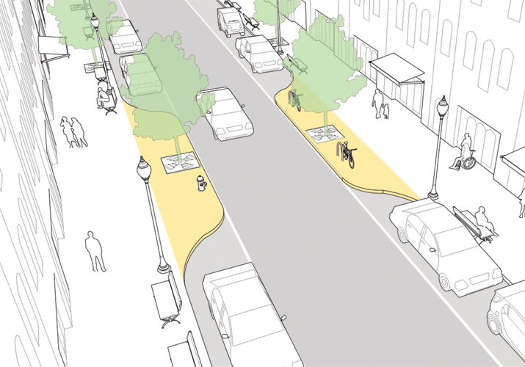
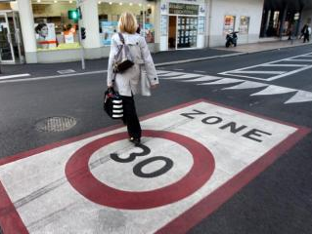
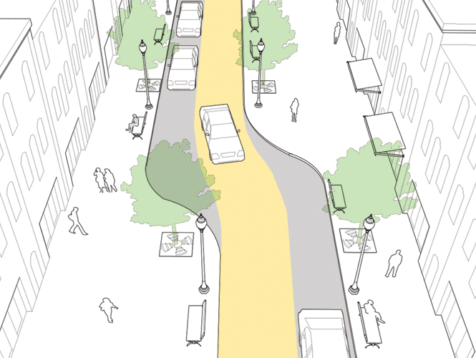
Οδικό Δίκτυο 3/6
‘Ρυμοτομία’

Slide 50
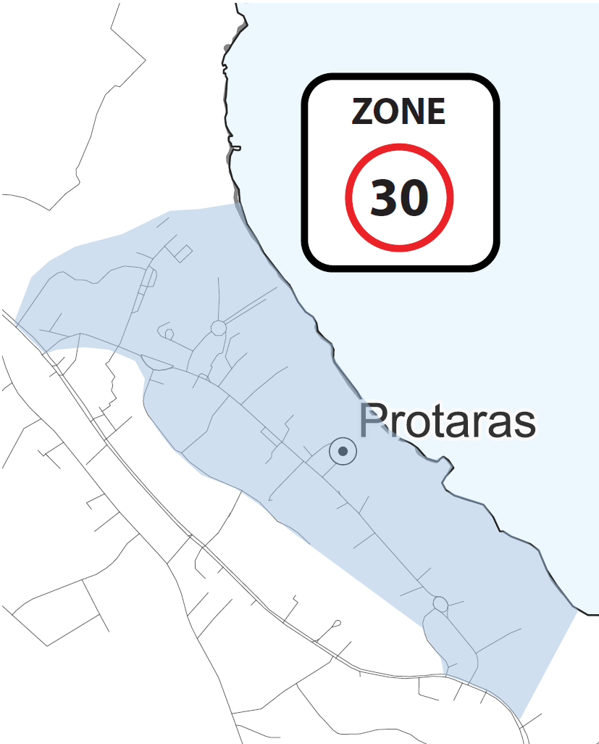
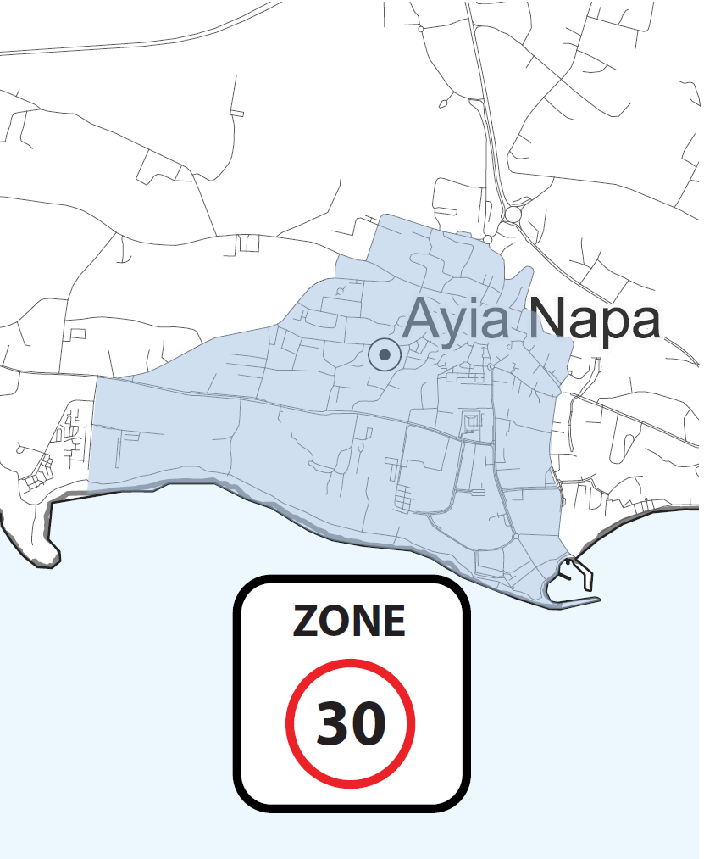
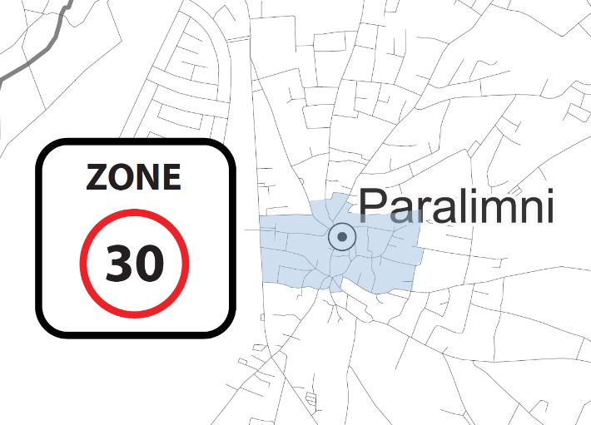
Οδικό Δίκτυο 4/6
Οικιστικές Ζώνες και Σχέδιο Ζώνης 30
Όραμα ‘0’ – Εθνικό πρόγραμμα που στοχεύει σε μηδενικά θανατηφόρα και σοβαρά ατυχήματα

Slide 51
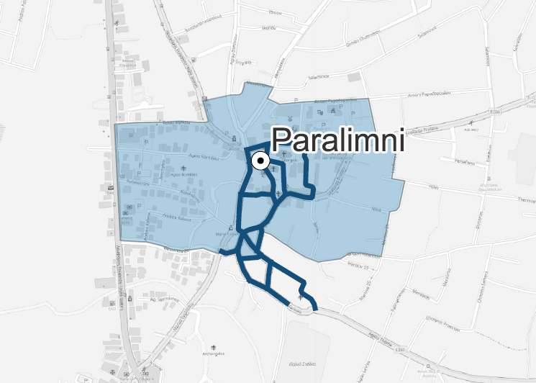
Οδικό Δίκτυο 5/6
Στο Παραλίμνι, αυτοί οι δρόμοι δημιουργούν ένα κέντρο πόλης χωρίς αυτοκίν. Αυτή η παρέμβαση θα βελτιώσει τους χώρους του ιστορικού κέντρου του Παραλιμνίου και θα συμπληρώσει τα κομμάτια που λείπουν από το ποδηλατικό δίκτυο.

Slide 52
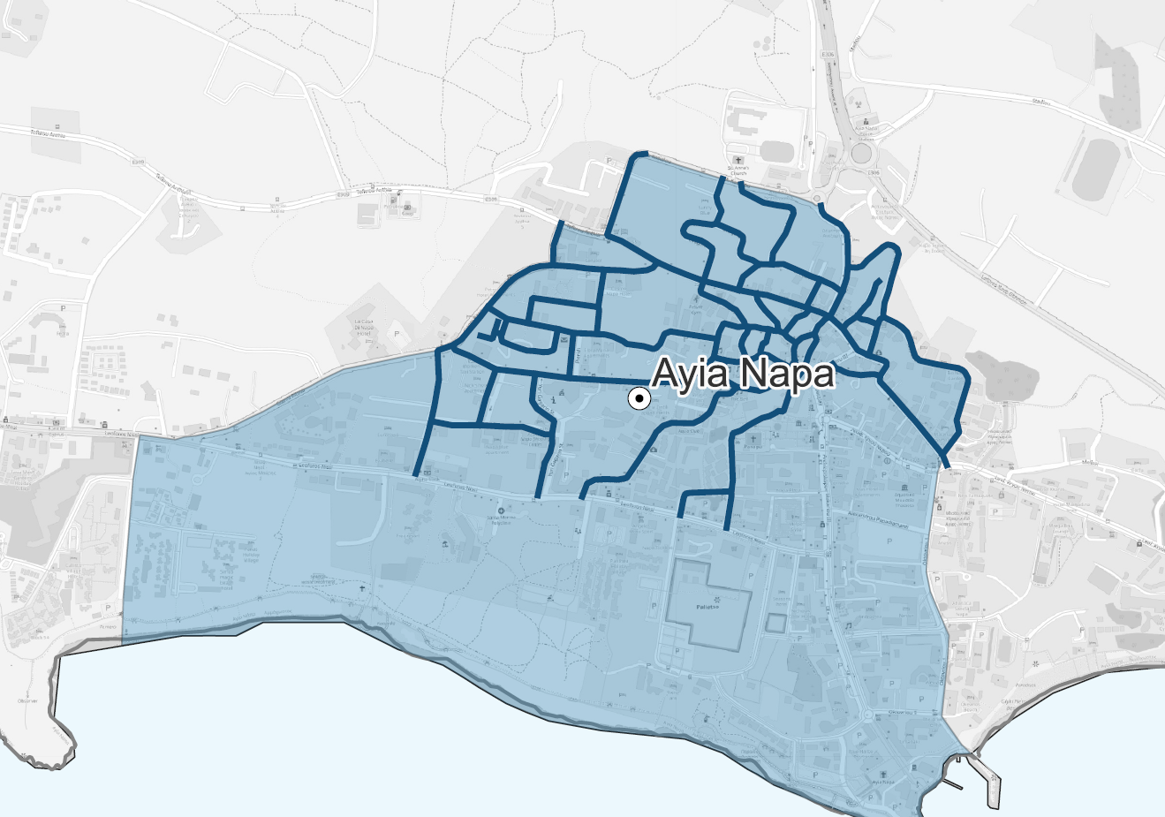
Οδικό Δίκτυο 6/6
Στην Αγία Νάπα, το σχέδιο θα ακολουθήσει ανάλογο μοτίβο, με περιβάλλον χωρίς αυτοκίν. Και στις δύο περιπτώσεις, η δημόσιες συγκοινωνίες θα ενισχύουν την τακτική πρόσβαση στην περιοχή.

Slide 53
Κοινόχρηστη Κινητικότητα 1/7
Θέμα | Μέτρα | Measure
Κοινόχρηστη Κινητικότητα | H.01 Επέκταση του συστήματος κοινής χρήσης ποδηλάτων σε όλη την επαρχία, ιδιαίτερα στις περιοχές Παραλιμνίου, Αγίας Νάπας και Πρωταρά. | H.02 Συνεργασία με ιδιωτικούς φορείς για να τους ενθαρρύνει να εφαρμόσουν προγράμματα για λέσχες αυτοκινήτων στην Επαρχία Αμμοχώστου. | H.03 Εφαρμογή συστήματος κοινής χρήσης ηλεκτρικών σκούτερ
Γενικές Έννοιες | Αυτό το μέτρο μπορεί να εφαρμοστεί με την επέκταση και την κατασκευή νέων σταθμών κοινής χρήσης ποδηλάτων. Προκειμένου να είναι επιτυχής, αυτή η εφαρμογή θα πρέπει να επικεντρωθεί στα σημεία ενδιαφέροντος, στους κύριους πολυτροπικούς κόμβους και να ενσωματωθεί με το σύστημα δημόσιων μεταφορών (τοπικές, περιφερειακές και υπεραστικές γραμμές). Οι πρώτοι τομείς εφαρμογής θα πρέπει να αντικατοπτρίζουν εκείνους που ισχύουν για την πολιτική στάθμευσης | Η ιδέα αυτού του μέτρου είναι να μειώσει τον πυρήνα των ιδιωτικών αυτοκινήτων παρέχοντας έναν σταθερό αριθμό οχημάτων που μπορούν να μοιράζονται μεταξύ πολλών χρηστών. Το μέτρο αυτό θα πρέπει να εφαρμοστεί με τον εντοπισμό των ιδιωτικών φορέων που επιθυμούν να συμμετάσχουν στο σύστημα | Κατόπιν του ρύθμιστικου σχεδίου από τις Αρχές, η πρώτη περιοχή εφαρμογής του συστήματος θα πρέπει να επικεντρωθεί στα κύρια κέντρα και (εάν είναι δυνατόν) στους κύριους πολυτροπικούς κόμβους. Οποιαδήποτε δυνατότητα ενσωμάτωσης ναύλου με τις ΔΣ και την στάθμευση θα πρέπει να αξιολογηθεί

Slide 54
Κοινόχρηστη Κινητικότητα 2/7
Θέμα | Μέτρα | Measure
Κοινόχρηστη Κινητικότητα | H.01 Επέκταση του συστήματος κοινής χρήσης ποδηλάτων σε όλη την επαρχία, ιδιαίτερα στις περιοχές Παραλιμνίου, Αγίας Νάπας και Πρωταρά. | H.02 Συνεργασία με ιδιωτικούς φορείς για να τους ενθαρρύνει να εφαρμόσουν προγράμματα για λέσχες αυτοκινήτων στην Επαρχία Αμμοχώστου. | H.03 Εφαρμογή συστήματος κοινής χρήσης ηλεκτρικών σκούτερ
Παραλίμνι | Στο Παραλίμνι, σταθμοί κοινής χρήσης ποδηλάτων μπορούν να τοποθετηθούν δίπλα στον κεντρικό δρόμο των λεωφορείων, την εκκλησία του Αγίου Γεωργίου, το Στάδιο και στις πιο πυκνοκατοικημένες περιοχές της πόλης.
Αγία Νάπα | Το πρόγραμμα κοινής χρήσης ποδηλάτων στην Αγία Νάπα πρέπει να εκμεταλλευτεί τον παράκτιο ποδηλατόδρομο, παρέχοντας έναν σταθμό κοινής χρήσης ποδηλάτου κοντά σε κάθε παραλία και στην κεντρική στάση του λεωφορείου, προκειμένου να ενθαρρύνει μια βιώσιμη "μετακίνηση" με λεωφορείο + ποδήλατο για τουρίστες και ντόπιους
Πρωταράς | Στον Πρωταρά, η εφαρμογή θα πρέπει να είναι παρόμοια με αυτή που θα εφαρμοστεί στην Αγία Νάπα

Slide 55
Κοινόχρηστη Κινητικότητα 3/7
Νέοι σταθμοί κοινής χρήσης ποδηλάτων
Σημεία κοινής χρήσης ποδηλάτων κοντά σε Σ.Ε.
Η Αγία Νάπα πρέπει να εκμεταλλευτεί τον παραλιακό
Ένταξη πολυτροπικών κόμβων
Ενσωματωμένο με το σύστημα ΔΣ
Παρακινήστε τη χρήση της κοινής μικροκινητικότητας
Σταθμοί Κ.Χ.Π κοντά σε κάθε παραλία
Ενθαρρύνετε τις βιώσιμες «μετακίνησεις»

Slide 56
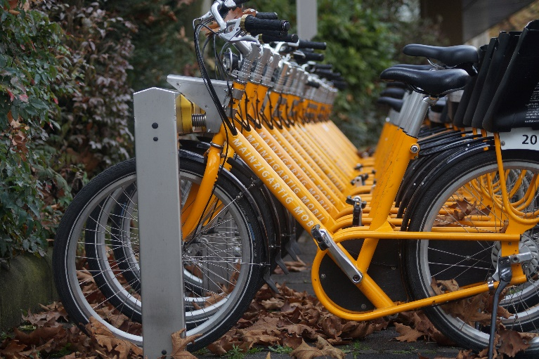
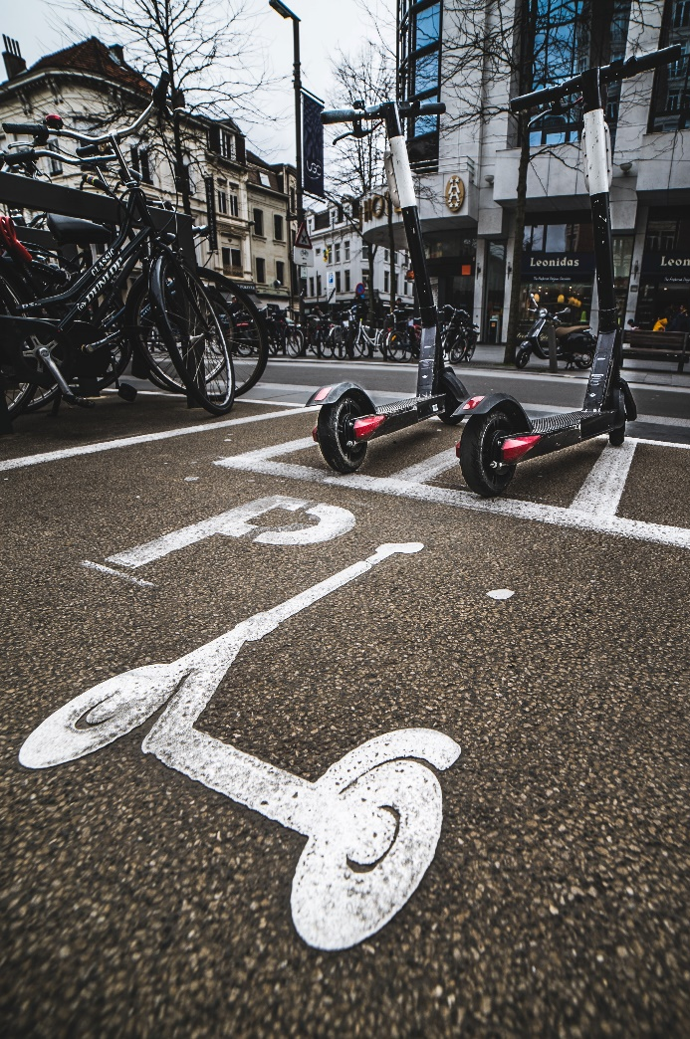
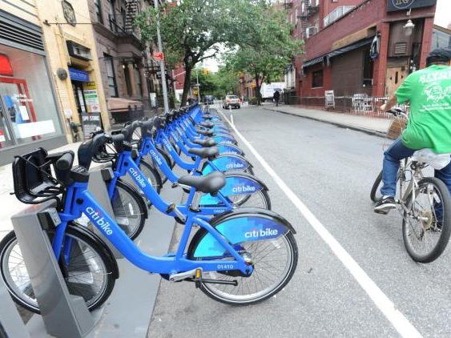
Κοινόχρηστη Κινητικότητα 4/7
Bike and scooter sharing program in the main areas of the district

Slide 57
Κοινόχρηστη Κινητικότητα 5/7
«Car Club», οχήματα που μπορούν να είναι από κοινού για ομάδες χρηστών

Slide 58
Κοινόχρηστη Κινητικότητα 6/7
Επέκταση του προτεινόμενου σχεδίου κοινής χρήσης ποδηλάτων στην Αγία Νάπα

Slide 59
Κοινόχρηστη Κινητικότητα 7/7
Επέκταση του προτεινόμενου προγράμματος κοινής χρήσης ποδηλάτων στον Πρωταρά και το Παραλίμνι.

Slide 60
Σενάρια και Μέτρα Μεταφορών 5/5
Τύπος | Κωδικός | Μέτρο | Σεν. 1 | Σεν. 2 | Σεν. 3
Διαχείριση Ταξιδιών | J.01 | Προγράμματα εκπαίδευσης στην ποδηλασία για όλα τα παιδιά σχολικής ηλικίας |  | X
Διαχείριση Ταξιδιών | J.02 | Προγράμματα προώθησης της ποδηλασίας για όλες τις ηλικιακές ομάδες, πρόγραμμα «bicycling ambassador», ετήσιες ημερίδες ποδηλάτου, αγώνες ποδηλασίας κ.λπ. |  | X | X
Διαχείριση Ταξιδιών | J.03 | Πρόγραμμα «Ασφαλείς Διαδρομές προς το Σχολείο». |  | X | X
Διαχείριση Ταξιδιών | J.04 | Εκστρατείες ενημέρωσης για μαθητές |  | X | X

Slide 61
Διαχείριση Ταξιδιών 1/3
Θέμα | Μέτρα | Measure
Διαχείριση Ταξιδιών | J.01 Προγράμματα εκπαίδευσης στην ποδηλασία για όλα τα παιδιά σχολικής ηλικίας | J.02 Προγράμματα προώθησης της ποδηλασίας για όλες τις ηλικιακές ομάδες, πρόγραμμα «bicycling ambassador», ετήσιες ημερίδες ποδηλάτου, αγώνες ποδηλασίας κ.λπ. | J.03 Πρόγραμμα «Ασφαλείς Διαδρομές προς το Σχολείο». | J.04 Εκστρατείες ενημέρωσης για μαθητές
Γενικές Έννοιες | Εφαρμογή μαθημάτων ποδηλατικής εκπαίδευσης στο πρόγραμμα των σχολείων | Αυτό μπορεί να γίνει μέσω αφιερωμένων θεματικών ημερίδων | Εφαρμογή λύσεων που παρέχουν ασφαλείς και σηματοδοτημένες διαδρομές προς τα σχολεία, μέσω ειδικών προγραμμάτων | Εφαρμογή συγκεκριμένων μαθημάτων στο πρόγραμμα των σχολείων

Slide 62
Διαχείριση Ταξιδιών 2/3
Πρόγραμμα «Ασφαλείς Διαδρομές προς το Σχολείο».

Slide 63
Διαχείριση Ταξιδιών 3/3
Επέκταση του πιθανού προγράμματος «ασφαλείς διαδρομές προς το σχολείο» σε συνδυασμό με
τις υποδομές για πεζούς και ποδηλάτες.

Slide 64
Σενάρια Ανάπτυξης Χρήσης Γης 1/4
Ο ορισμός των σεναρίων ανάπτυξης χρήσης γης είναι μια πολύπλοκη και πολύπλευρη διαδικασία. Η ανάλυση ξεκίνησε από το διαγνωστικό στάδιο μέσω των Τοπικών Σχεδίων και επίσημων Εγγράφων.
Το δέυτερο βήμα ακολούθησε με το κλέισιμο των δραστηριότητων του ΠΠ3 που οδήγησε στον καθορισμό του οράματος, των στρατηγικών, των στόχων και των βασικών δεικτών απόδοσης του SUMP, πραγματοποιήθηκαν διαβουλεύσεις με τη μορφή εργαστηρίων με τη Συντονιστική Επιτροπή του Έργου και τους Ενδιαφερομένους Φορείς.
Τέλος, τα σχόλια που ελήφθησαν χρησιμοποιήθηκαν ως στοιχεία για την Ανάλυση Χρήσης Γης και τη δημιουργία σεναρίων ενσωματώνοντας τις τεχνικές γνώσεις της ομάδας Συμβούλων και μια ανάλυση των προτύπων ανάπτυξης μέσω χρονοσειρών από δορυφορικές εικόνες.
Αυτά τα σενάρια θα χρησιμεύσουν ως μέρος των δοκιμών ανάλυση ευαισθησίας των προσομοιώσεων μοντέλων μεταφοράς.

Slide 65
Σενάριο Διασκορπισμένης Ανάπτυξης 2/4
Η προγραμματι-σμένη διασκορπισμένη ανάπτυξη θεωρείται η υφιτάμενη κατάσταση όπου η ανάπτυξη κάθε δήμου και κοινότητας κατανέμεται εσωτερικά στις διαθέσιμες τοποθεσίες.

Slide 66
Σενάριο Συγκεντρωμένης Αναπτυξης 3/4
Συγκεντρωμένη ανάπτυξη με την πλειονότητά της να πραγματοποιείται στους δήμους Παραλιμνίου και Αγίας Νάπας.

Slide 67
Σενάριο Πολυκεντρικής Ανάπτυξης
Πολυκεντρική ανάπτυξη όπου η ανάπτυξη συγκεντρώνεται στους τέσσερις δήμους που υπάρχουν στην επαρχία.

Slide 68
Συμμετοχή των πολιτών
10^{ος} Μήνας – Δεκέμβριος 2022 – Εναρκτήρια εκδήλωση
10^{ος} Μήνας – Δεκέμβριος 2022 – Όραμα
13^{ος} Μήνας – Μάρτιος 2023 – Σχόλια για τα προτεινόμενα Μέτρα
15^{ος} Μήνας – Μάιος 2023 – Τελική Παρουσίαση ΣΒΑΚ

Slide 69
Πώς μπορείτε να επικοινωνήσετε μαζί μας
https://sustainablemobility.cy/
https://www.facebook.com/sustainablemobility.cy
https://www.instagram.com/sustainablemobility.cy/

Slide 70
Σας ευχαριστώ!

